Slide 1
软件工程 Software Engineering
河南大学软件学院 楚广琳

Slide 2
前情回顾
第3章 需求分析
软件需求规格说明
实验：
编写需求规格说明书SRS

Slide 3

本次课程速递
第11章 软件系统设计
软件体系结构
常见的架构
包图设计

Slide 4
软件设计
软件设计是指针对需求工程定义的软件需求，考虑软件开发的各种制约因素，遵循软件设计的基本原则，定义构成软件系统的各个设计元素，提供可指导软件实现的解决方案，形成软件设计模型和文档。

Slide 5
软件开发的求精过程
软件开发就是通过对模型的逐步细化，模型从“分析模型”到“设计模型”再到“编码模型”。
客观
世界
计算机世界
逐步细化(映射)
建模语言
抽象
具体
需求获取
(自然语言)
需求分析
(分析模型)
结构设计
(结构模型)
过程设计
(算法描述)
编码
(计算机语言)
软件需求阶段
软件设计阶段
软件实现阶段
开发起点
开发终点

Slide 6
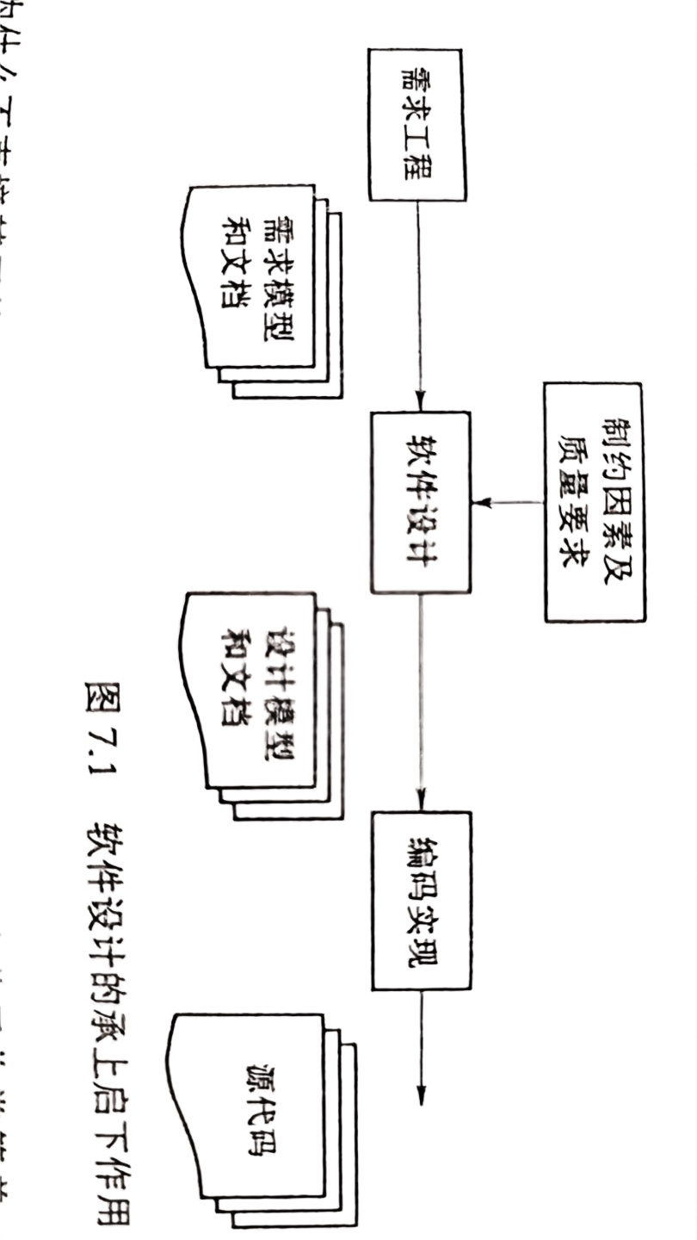
软件设计的作用
在开发过程中，软件设计是连接需求工程和软件实现的桥梁。

Slide 7
设计过程
设计必须实现所有包含在需求模型中的明确需求，而且必须满足利益相关者期望的所有需求。
对于那些生成代码的人和那些进行测试和维护的人而言，设计必须是可读的，可理解的指南。
设计必须提供软件的全貌，从实现的角度说明数据域、功能域和行为域。

Slide 8
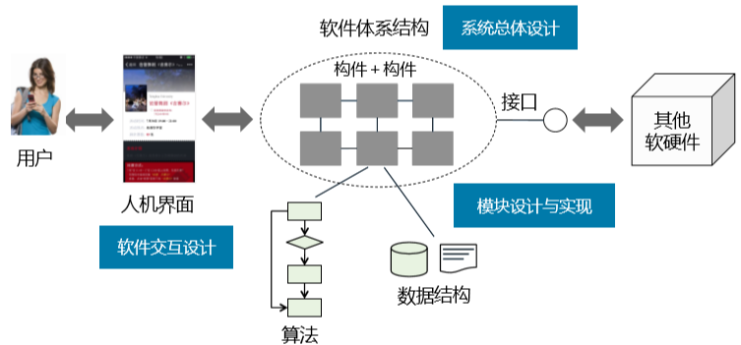
软件设计元素

Slide 9
软件设计的任务
软件设计包括两大部分，一个是结构设计，另一个是详细设计。
系统结构设计(architectural design)也叫总体(general)设计或概要(preliminary)设计。
系统的过程设计(procedural design)也叫详细(detail)设计 。
概要设计是根据需求确定软件和数据的总体框架，详细设计是将其进一步精化成软件的算法表示和数据结构。

Slide 10
软件设计的任务
软件设计采用自顶向下、逐次功能展开的设计方法，先完成总体设计，再完成各有机组成部分的设计。
现在的软件设计分为：
数据/类设计
软件体系结构设计
接口设计
部件级设计
概要设计
——详细设计
Notes:
数据/类设计：将分析-类模型变换成类的实现和软件实现所需要的数据结构。
体系结构设计：定义了软件的主要结构元素以及相互之间的关系。
接口设计：描述了软件内部、软件和协作系统之间以及软件同人之间如何通信。
部件级设计：将软件体系结构的结构性元素变换为对软件部件的过程性描述。

Slide 11
软件设计的任务
体系结构设计：是软件运行的环境，也称高层设计；
结
构
设
计
领域问题结构设计：对分析模型进行细化的结果，也称底层设计；
业务逻辑设计；
接口设计(人机、软件、网络)；
数据设计(数据的逻辑设计)；
模块内部逻辑与数据结构设计；
详细
设
计
算法+
数据结构
界面设计；
数据库和表(数据的物理设计)；

Slide 12
概要设计
概要设计（总体设计）：包括系统的总体设计文档、各模块的概要设计文档。在需求规格说明书的基础上描述系统的架构、功能模块的划分、模块接口的定义、用户界面设计、数据库设计等。
在此阶段，应编写严谨的数据字典，合并功能重复的模块，或进一步分解出可复用的模块（最大限度的提取可以复用的模块），建立合理的结构体系，节省后续环节的工作量。
尽管概要设计不涉及系统内部的实现细节，但它产生的实施方案与策略将会影响最终软件实现的成功与否，并影响今后软件系统维护的难易程度。

Slide 13
详细设计
详细设计（具体设计）：根据概要设计进行的模块划分，实现各模块的算法设计，实现用户界面设计，表单，需要的数据，数据结构设计的细化等。
设计者的工作对象是一个模块，根据概要设计赋予的局部任务和对外接口，设计并表达模块的算法、流程、状态转换等内容。理想的详细设计完成后，应该让新手可以轻松的完成代码。
详细设计文档中最重要的部分是模块的流程图、状态图、局部变量及相应的文字说明等。
如果发现有结构调整（如分解出子模块）的必要，必须返回到概要设计阶段，将调整反映到概要设计文档中。

Slide 14
面向对象设计
面向对象设计（OOD，Object-Oriented Design）是面向对象分析到实现的一个桥梁。
面向对象分析是将用户需求经过分析后，建立问题域精确模型的过程；而面向对象设计则根据面向对象分析得到的需求模型，建立求解域模型的过程。即分析必须搞清楚系统“做什么”，而设计必须搞清楚系统“怎么做”。
从分析到设计不是传统方法的转换，而是平滑（无缝）过渡，而求解域模型是系统实现的依据。

Slide 15
OOD与OOA的关系
OOD是对OOA的细化，两者之间不存在空间映射，过渡具有平滑性；
OOD 主要解决与实现有关的问题，它是针对具体的软、硬件构成环境对OOA模型细化，OOD模型是与实现有关；
OOA是针对问题域的一个分类活动，OOA模型独立于具体的实现。

Slide 16
从OOA到OOD的示意图
O
O
A
视图模型
逻辑模型
实体模型
概念模型
Model
O
O
D
模
型
系统结构设计
界面交互子系统
问题域子系统
数据管理子系统
领域结构
(底层设计)
体系结构
(高层设计)
任务管理子系统
详细设计
Notes:
OOD阶段，按系统设计的观点，将OOA阶段得到的领域问题的视图模型、逻辑模型和实体模型，演变为界面交互、问题域和数据管理三个子系统。
这三个子系统是与领域问题相关，因此称为“领域结构设计”，也称“底层设计”。
任务管理子系统是管理、协调三个子系统运行环境的系统，属高层设计，也称体系结构设计。
问题域：是指领域内在问题之间的逻辑关系。在OOD范围内，问题域是从领域问题按系统结构划分出的业务逻辑部分，问题域也是OOD的核心内容。
重要工作是利用对象的封装、复用、关联、继承、依赖等特点细化成计算机语言可以实现的类模型。

Slide 17
面向对象设计的过程

Slide 18
面向对象设计的准则
优秀设计就是使得系统在其整个生命周期中的总开销最小的设计, 其主要特点就是：
容 易 维 护

Slide 19
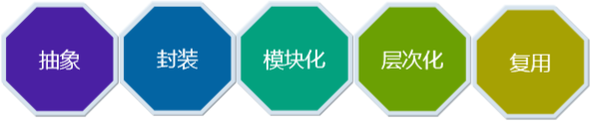
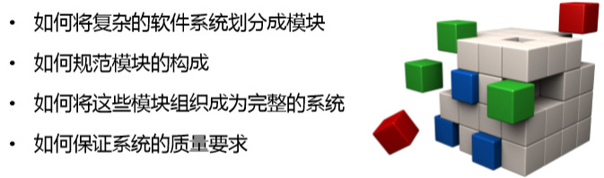
软件设计原则
软件设计原则：设计原则是系统分解和模块设计的基本标准，应用这些原则可以使代码 更加灵活、易于维护和扩展。

Slide 20

软件体系结构

Slide 21
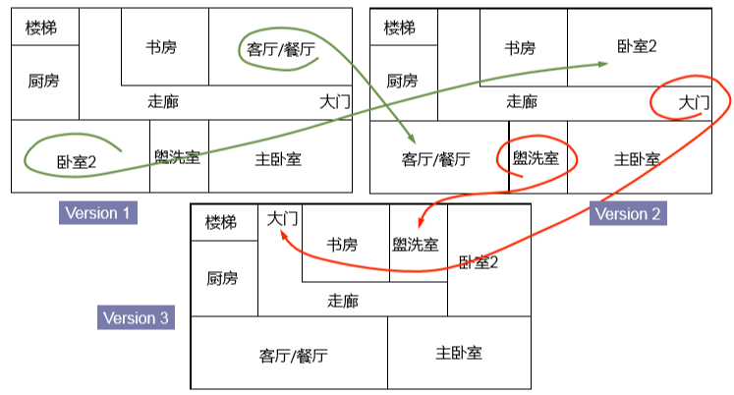
一个平面规划的例子

Slide 22
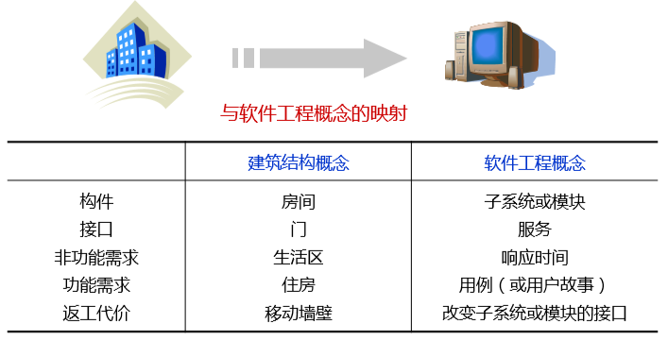
一个平面规划的例子

Slide 23
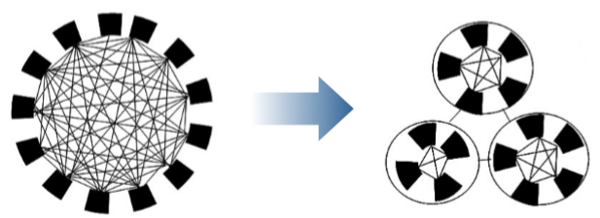
软件具有复杂性
随着软件系统的规模和复杂性不断增加，对系统的全局结构设计和规划变得比算法的选择和数据结构的设计明显重要得多。

Slide 24
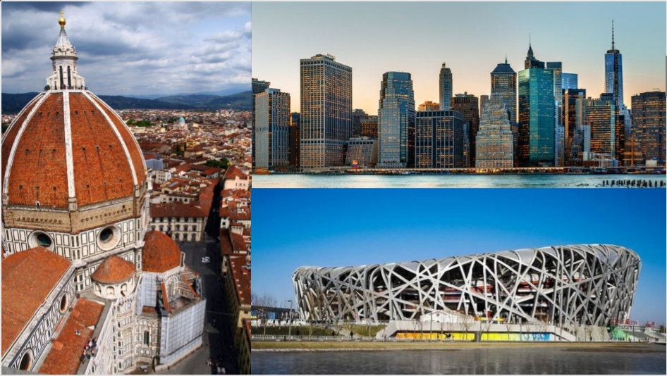
起源于建筑学的“体系结构”
Notes:
体系结构是研究系统各部分组成及相互关系的技术学科。每一个建筑物都有体系结构，体系结构就相当于一个系统的整体框架的草图，描述系统组成的骨架。同样，软件系统也具有自己的体系结构。

Slide 25
软件体系结构的概念
软件的体系结构就像建筑师在设计一个建筑时所做的蓝图一样，首先设计建筑的框架结构，接下来的实际建筑过程才能有条不紊的进行。
软件的体系结构（软件架构，software architecture），是软件系统的基础组织，主要包含系统中各个构件，构件之间与环境的关系，以及指导其设计和演化的原则。
软件体系结构相当于一个建筑的平面图，描绘了房间的整体布局，包括房间的大小、形状、关系、门窗等。
正如每种建筑有不同的风格一样，构造软件也有一定的体系结构风格，它包括模块及接口、模块连接的约束等。
Notes:
如建筑行业：厂房、商场、民居、学校的建筑具有不同的体系结构；同是工厂，化工厂与钢厂具有不同的体系结构；同是钢厂，炼钢车间与轧钢车间具有不同的体系结构；
如制造行业：汽车、飞机、轮船具有不同的体系结构；同是汽车，轿车与卡车具有不同的体系结构；同是轿车，混合动力与燃油动力具有不同的体系结构

Slide 26
软件体系结构的概念
结构特性。体系结构设计表示定义了系统的构件、构件被封装的方式以及构件之间相互作用的方式。
外部功能特性。体系结构设计描述应当指出设计体系结构如何满足需求。
相关系统族。体系结构应当能抽取出在一类相似系统开发中经常遇到的重复性模式，即：本质上能够重用体系结构构件。

Slide 27
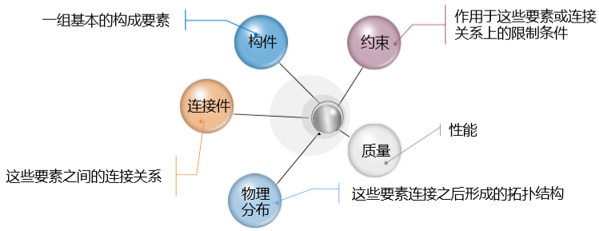
软件体系结构概念
软件体系结构（Software Architecture）包括构成系统的设计元素的描述、设计元素之间的交互、设计元素的组合模式以及在这些模式中的约束。
Notes:
软件的体系结构（软件架构，software architecture），是软件系统的基础组织，主要包含系统中各个构件，构件之间与环境的关系，以及指导其设计和演化的原则。软件体系结构相当于一个建筑的平面图，描绘了房间的整体布局，包括房间的大小、形状、关系、门窗等。
正如每种建筑有不同的风格一样，构造软件也有一定的体系结构风格，它包括模块及接口、模块连接的约束等。
如建筑行业：厂房、商场、民居、学校的建筑具有不同的体系结构；同是工厂，化工厂与钢厂具有不同的体系结构；同是钢厂，炼钢车间与轧钢车间具有不同的体系结构；
如制造行业：汽车、飞机、轮船具有不同的体系结构；同是汽车，轿车与卡车具有不同的体系结构；同是轿车，混合动力与燃油动力具有不同的体系结构
软件体系结构对于一个软件系统具有至关重要的作用，它的好坏直接决定软件系统是否能合理高效地运行。
可以说，软件体系结构既决定系统的框架和主体结构，又决定系统的基本功能及某些细节特征。软件体系结构是构建计算机软件实践的基础。

Slide 28
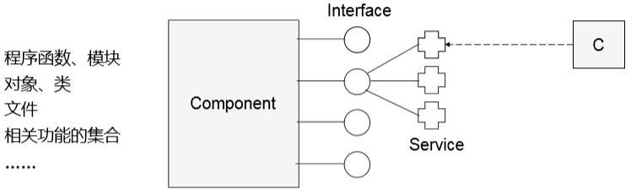

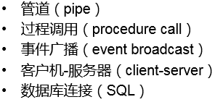
软件体系结构概念
软件体系结构 =构件+连接件+约束
构件是具有某种功能的可复用的软件结构单元，表示系统中主要的计算元素 和数据存储。
连接是构件间建立和维护行为关联与信息传递的途径。连接件表示构件之间的交互并实现构件之间的连接。
Notes:
构件是系统的基本组成单元，而连接件则是实现构件之间交互和协作的关键。

Slide 29
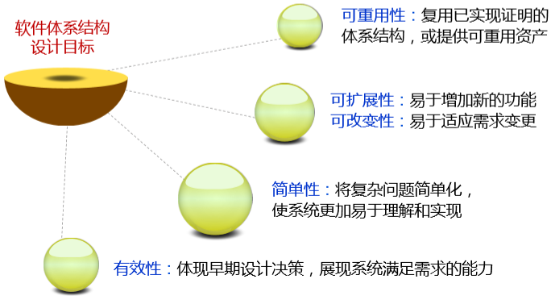
软件体系结构的目标

Slide 30
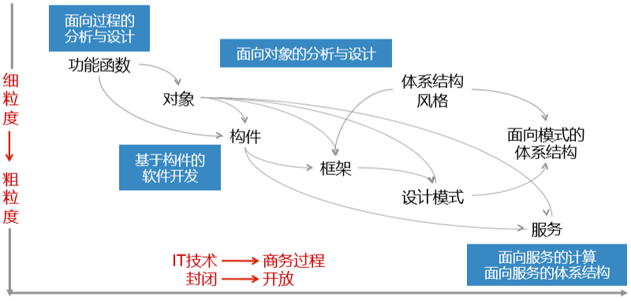
软件体系结构的发展

Slide 31
风格、模式和框架
体系结构风格：用于描述某一特定应用领域中系统组织的惯用模式，反映了领域中众多系统所共有的结构和语义特性。
设计模式：描述了软件系统设计过程中常见问题的一些解决方案，通常是从大量的成功实践中总结出来的且被广泛公认的实践和知识。
软件框架：软件框架是由开发人员定制的应用系统的骨架，是整个或部分系统的可重用设计，由一组抽象构件和构件实例间的交互方式组成。
Notes:
体系结构风格定义了一个系统家族，包括词汇表、配置规则、语义解释规则以及对基于这种风格的系统所进行的分析。
框架是整个或部分系统的可重用设计，它提供了一套通用的设计模式、类库和工具，用于解决特定领域的问题。
设计模式是软件开发人员在软件开发中面临一般问题的解决方案，是经过长时间试验和错误总结出来的最佳实践。

Slide 32
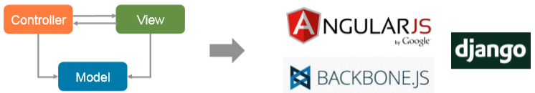
风格、模式和框架
框架和体系结构的关系：
体系结构的呈现形式是一个设计规约，而框架则是“半成品”的软件；
体系结构的目的是指导软件系统的开发，而框架的目的是设计复用。

Slide 33
风格、模式和框架
框架和设计模式的关系：
框架给出的是整个应用的体系结构；而设计模式则给出了单一设计问题的解决方案，且可以在不同的应用程序或者框架中进行应用。
举例：一个网络游戏可以基于网易的Pomelo框架开发，这是一个基于Node.js的高性能、分布式游戏服务器框架；在实现某个动画功能时， 可能会使用观察者模式实现自动化的通知更新。
设计模式的目标是改善代码结构，提高程序的结构质量；框架强调的 是设计的重用性和系统的可扩展性，以缩短开发周期，提高开发质量。

Slide 34
体系结构风格
一种体系结构风格就是施加在整个系统设计上的一种变换，目的是为了系统的所有构件建立一个结构。包括：完成系统需要的某种功能的一组构件；能使构件间实现通信的一组连接件；定义构件如何集成为系统的约束。

Slide 35
软件体系结构建模种类
结构模型
框架模型
动态模型
过程模型
功能模型

Slide 36
软件体系结构建模
结构模型
是一个最直观、最普遍的建模方法。这种方法以体系结构的构件、连接件和其他概念来刻画结构，并力图通过结构来反映系统的重要语义内容，包括系统的配置、约束、隐含的假设条件、风格、性质等。
框架模型
框架模型与结构模型类似，但它不太侧重描述结构的细节而更侧重于整体的结构。框架模型主要以一些特殊的问题为目标建立只针对和适应该问题的结构。

Slide 37
软件体系结构建模
动态模型
动态模型是对结构或框架模型的补充，研究系统的“大颗粒”的行为性质。例如，描述系统的重新配置或演化。动态可以指系统总体结构的配置、建立或拆除通信通道或计算的过程。
过程模型
过程模型研究构造系统的步骤和过程。结构是遵循某些过程脚本的结果。

Slide 38
软件体系结构建模
功能模型
功能模型认为体系结构是由一组功能构件按层次组成，下层向上层提供服务。功能模型可以看作是一种特殊的框架模型。

Slide 39
软件体系结构建模
“4+1”模型
“4+1”视图模型从5个不同的视角包括逻辑视图、进程视图、物理视图、开发视图和场景视图来描述软件体系结构。
每一个视图只关心系统的一个侧面，5个视图结合在一起才能反映系统的软件体系结构的全部内容。

Slide 40
“4+1”模型
最终用户：功能需求
编程人员：软件管理
逻辑视图
开发视图
场景
进程视图
物理视图
系统集成人员：性能
系统工程人员：系统
可扩充性、吞吐量等
拓扑、安装、通信等

Slide 41
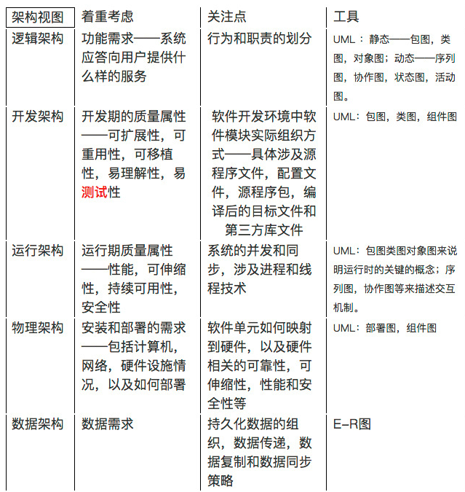
架构视图

Slide 42
逻辑视图
逻辑视图主要支持系统的功能需求，即系统提供给最终用户的服务。在逻辑视图中，系统分解成一系列的功能抽象，这些抽象主要来自问题领域。这种分解不但可以用来进行功能分析，而且可用作标识在整个系统的各个不同部分的通用机制和设计元素。
在面向对象技术中，通过抽象、封装和继承，可以用对象模型来代表逻辑视图，用类图来描述逻辑视图。

Slide 43
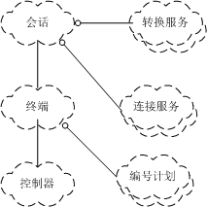
逻辑视图
逻辑视图中使用的风格为面向对象的风格，逻辑视图设计中要注意的主要问题是要保持一个单一的、内聚的对象模型贯穿整个系统。

Slide 44
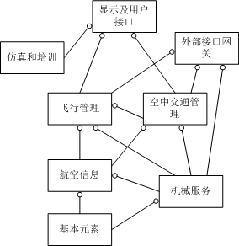
逻辑视图
对于规模更大的系统来说，体系结构级中包含数十甚至数百个类 。

Slide 45
开发视图
开发视图也称模块视图，主要侧重于软件模块的组织和管理。
开发视图要考虑软件内部的需求，如软件开发的容易性、软件的重用和软件的通用性，要充分考虑由于具体开发工具的不同而带来的局限性。
开发视图通过系统输入输出关系的模型图和子系统图来描述。

Slide 46
开发视图
在开发视图中，最好采用4-6层子系统，而且每个子系统仅仅能与同层或更低层的子系统通讯，这样可以使每个层次的接口既完备又精练，避免了各个模块之间很复杂的依赖关系。
设计时要充分考虑，对于各个层次，层次越低，通用性越强，这样，可以保证应用程序的需求发生改变时，所做的改动最小。开发视图所用的风格通常是层次结构风格。

Slide 47
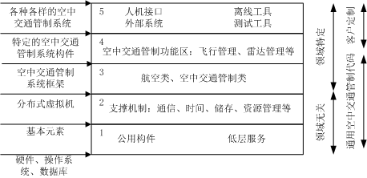
开发视图

Slide 48
进程视图
进程视图侧重于系统的运行特性，主要关注一些非功能性的需求。
进程视图强调并发性、分布性、系统集成性和容错能力，以及从逻辑视图中的主要抽象如何适合进程结构。它也定义逻辑视图中的各个类的操作具体是在哪一个线程中被执行的。
进程视图可以描述成多层抽象，每个级别分别关注不同的方面。在最高层抽象中，进程结构可以看作是构成一个执行单元的一组任务。它可看成一系列独立的，通过逻辑网络相互通信的程序。它们是分布的，通过总线或局域网、广域网等硬件资源连接起来。

Slide 49
物理视图
物理视图主要考虑如何把软件映射到硬件上，它通常要考虑到系统性能、规模、可靠性等。解决系统拓扑结构、系统安装、通讯等问题。
当软件运行于不同的节点上时，各视图中的构件都直接或间接地对应于系统的不同节点上。因此，从软件到节点的映射要有较高的灵活性，当环境改变时，对系统其他视图的影响最小。

Slide 50
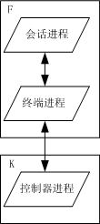
物理视图
具有进程分配的小型ACS系统的物理视图

Slide 51
场景
场景可以看作是那些重要系统活动的抽象，它使四个视图有机联系起来，从某种意义上说场景是最重要的需求抽象。在开发体系结构时，它可以帮助设计者找到体系结构的构件和它们之间的作用关系。同时，也可以用场景来分析一个特定的视图，或描述不同视图构件间是如何相互作用的。

Slide 52
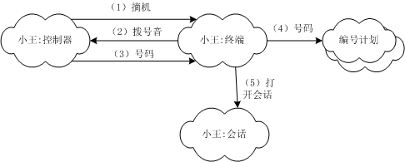
场景
本地呼叫场景的一个原型

Slide 53
逻辑视图和开发视图描述系统的静态结构，而进程视图和物理视图描述系统的动态结构。
对于不同的软件系统来说，侧重的角度也有所不同。例如，对于管理信息系统来说，比较侧重于从逻辑视图和开发视图来描述系统，而对于实时控制系统来说，则比较注重于从进程视图和物理视图来描述系统。
多视图方法用于解决的问题：
交流问题
思维问题

Slide 54
体系结构风格
数据流风格：批处理序列；管道/过滤器。
调用/返回风格：主程序/子程序；面向对象风格；层次结构。
独立构件风格：进程通讯；事件系统。
虚拟机风格：解释器；基于规则的系统。
仓库风格：数据库系统；超文本系统；黑板系统。

Slide 55
管道和过滤器
管道-过滤器（Pipe-Filter） 是一种面向数据流的架构风格，将系统拆分为一系列独立的处理单元（过滤器），数据通过管道在这些单元之间流动，每个过滤器只负责单一的数据转换任务。
这里的构件被称为过滤器，这种风格的连接件就象是数据流传输的管道，将一个过滤器的输出传到另一过滤器的输入。

Slide 56
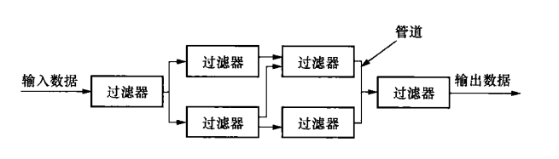
管道和过滤器

Slide 57
管道和过滤器
组件：过滤器，接收输入数据，进行转化后输出
过滤器是独立运行的构件
过滤器对其处理上下连接的过滤器“无知”
结果的正确性不依赖于各个过滤器运行的先后次序
交互由管道提供，管道负责连接一个过滤器的输出和另外一个过滤器的输入

Slide 58
管道和过滤器
数字通信系统结构简略描述：
发送设备
接收设备
信息源
加密器
编码器
调制器
解调器
解码器
解密器
受信者
信道
噪声源
信息源： 把各种可能的数据转换成原始电信号。
发送设备： 对原始电信号完成信号加密、差错控制编码和调制解调。
信道： 信号传输的通道也相当于过滤器，因为它对传输信息进行适
当的处理。
接收设备： 与发送设备反向。
同步控制部件：图中没有标出。因为它在其中的位置并不固定，它负责收发
双方的一致性控制。

Slide 59
管道和过滤器
商品入库系统结构描述：
商品检验
入库
请求
检验单
批准
入库单
商品到货位
入库单
入库单
入库请求
入库清点
商品入库
典型的事务处理流程：
•每个过滤器都是主动地去取前续事务推入的信息；
•通常采用数据库的某些措施，保证信息的同步一致性。

Slide 60
管道和过滤器
管道和过滤器风格的优点
使得软构件具有良好的隐蔽性和高内聚、低耦合的特点；
允许设计者将整个系统的输入/输出行为看成是多个过滤器的行为的简单合成；
支持软件重用。只要提供适合在两个过滤器之间传送的数据，任何两个过滤器都可被连接起来；
系统维护和增强系统性能简单。新的过滤器可以添加到现有系统中来；旧的可以被改进的过滤器替换掉；
允许对一些如吞吐量、死锁等属性的分析；
支持并行执行。每个过滤器是作为一个单独的任务完成，因此可与其它任务并行执行。

Slide 61
管道和过滤器
管道和过滤器的缺点
通常导致进程成为批处理的结构。这是因为虽然过滤器可增量式地处理数据，但它们是独立的，所以设计者必须将每个过滤器看成一个完整的从输入到输出的转换；
不适合处理交互的应用。当需要增量地显示改变时，这个问题尤为严重；
因为在数据传输上没有通用的标准，每个过滤器都增加了解析和合成数据的工作，这样就导致了系统性能下降，并增加了编写过滤器的复杂性。

Slide 62
分层系统
分层系统（Layered Architecture） 是一种将系统划分为多个层级的架构风格，每一层提供特定的功能，并且只能与相邻层交互。这种结构通过层级隔离实现关注点分离，使系统更易于维护、扩展和理解。
这种风格支持基于可增加抽象层的设计。允许将一个复杂问题分解成一个增量步骤序列的实现。由于每一层最多只影响两层，同时只要给相邻层提供相同的接口，允许每层用不同的方法实现，同样为软件重用提供了强大的支持。

Slide 63
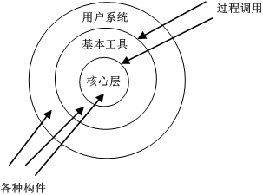
分层系统

Slide 64
分层系统
客户层：也可称表示层、视图层、人机界面层等，提供给软件的操作者。
业务层：是对客户层操作的响应，执行动态代码完成运算，在企业级软件中也就是完成与业务相关的数据访问，也称业务逻辑。
数据层：简单理解就是存放数据的地方，它是为业务层的数据访问提供数据资源和操作 。
客户层
(人机交互)
访问请求
业务层
(执行业务流程)
数据层
(保存数据)
数据访问
返回数据

Slide 65
分层系统
分层系统的优点
支持基于抽象程度递增的系统设计，使设计者可以把一个复杂系统按递增的步骤进行分解；
支持功能增强，因为每一层至多和相邻的上下层交互，因此功能的改变最多影响相邻的上下层；
支持重用。只要提供的服务接口定义不变，同一层的不同实现可以交换使用。这样，就可以定义一组标准的接口，而允许各种不同的实现方法。

Slide 66
分层系统
分层系统的缺点
并不是每个系统都可以很容易地划分为分层的模式，甚至即使一个系统的逻辑结构是层次化的，出于对系统性能的考虑，系统设计师不得不把一些低级或高级的功能综合起来；
很难找到一个合适的、正确的层次抽象方法。

Slide 67
分层系统
分层有助于解决以下问题：
源码的变更波及整个系统；
应用逻辑与用户界面交织在一起，无法复用于其他不同界面或分布到其他处理结点之上；
潜在的一般性技术服务或业务逻辑与更特定于应用的逻辑交织在一起，无法被复用、分布到其他结点或方便地使用不同实现进行替换；
不同关注领域之间高度耦合，难以为不同开发者清晰地界定和分配任务。
Notes:
层次系统将一个复杂问题分解成增量步骤序列的实现成为可能。因为系统中的每一层最多只影响两层，同时给相邻层提供相同的接口。每层可以用不同的方法实现，同样强大支持软件重用。

Slide 68
仓库系统及知识库
在仓库风格中，有两种不同的构件：中央数据结构说明当前状态，独立构件在中央数据存贮上执行，仓库与外构件间的相互作用在系统中会有大的变化。
控制原则的选取产生两个主要的子类。若输入流中某类时间触发进程执行的选择，则仓库是一传统型数据库；另一方面，若中央数据结构的当前状态触发进程执行的选择，则仓库是一黑板系统。

Slide 69
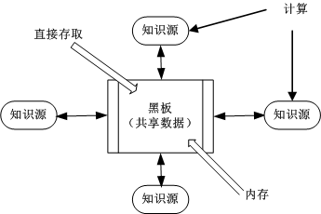
仓库系统及知识库

Slide 70
仓库系统及知识库
知识源1
知识源2
知识源8
黑板
（共享状态
和策略数据）
知识源3
知识源7
知识源4
知识源6
知识源5
黑板知识库结构要点
•以中心机制作为协同操作的核心，状态是核心控制的依据。
•每个独立分散的问题求解单位协同完成一个事务的计算求解；
•协同的策略和调度算法，作为特殊的知识源改变核心的状态。

Slide 71
仓库系统及知识库
黑板知识库结构的成分
•知识源：分离的独立知识产生源。根据黑板的协调状态，决定自身
的运作。有直接存取的知识源，也有负责计算的知识源。
•黑板： 对系统待解决问题的知识：包括：分析定义、系统运行过
程的多种状态，以及状态下系统相应的对策等。
黑板知识库的连接器
•黑板知识中心既作为独立结构成分，也作为各个知识源的连接器；
•各个知识源的运作依据知识中心状态变化；
•中心状态的变化是由特殊的知识源完成的，它们以改变系统过程的各种状态为目标，控制系统过程的状态转变，以调度触发各个知识源的运作。

Slide 72
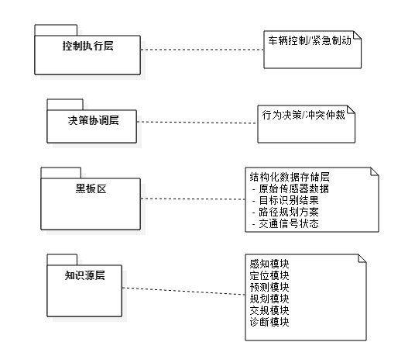
仓库系统及知识库
应用案例： 自动驾驶决策系统
Notes:
在自动驾驶场景中，车辆需要实时整合传感器数据、环境感知、路径规划、交通规则等多种信息源，通过协作决策实现安全驾驶。因为涉及多个子系统，容易展示黑板系统的协作。需要分解各个组件：传感器模块、感知模块、路径规划、决策控制等，它们如何读写黑板数据，如何处理不确定信息，如何迭代优化决策。各模块独立工作，通过黑板共享中间结果，逐步逼近解决方案，这正是黑板系统的核心优势。 典型工作流程（以突发障碍物处理为例）
数据采集阶段
激光雷达检测到前方10米处有移动物体（写入黑板原始数据区）
摄像头识别为突然横穿马路的行人（更新目标识别结果）
知识源触发
预测模块计算碰撞时间（TTC=2.1秒）
交规模块检索礼让行人规则
路径规划生成3种避让方案（急刹/变道/绕行）
黑板数据演进 决策协调过程
仲裁器根据安全优先级否决变道方案（相邻车道有货车）
诊断模块确认制动系统可用
生成最终控制指令：分级制动（-4.5m/s²） + 警报触发

Slide 73
仓库系统及知识库
黑板知识库结构的示例
专家系统（Expert System）基本模型
用户
系统维护者
系统应用界面
知识维护界面
信息管理
决策解释
知识获取
知识库管理
知识库
推理机
应用信息
数据库
模型库
事实库
规则库

Slide 74
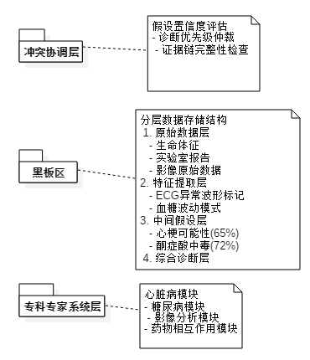
仓库系统及知识库
应用案例： 多专科协作医疗诊断系统
Notes:
在复杂疾病诊断场景中，患者可能同时表现出多种症状（如胸痛+高血糖），需整合心脏病、糖尿病、影像学等专科知识。传统单科诊断系统易漏诊交叉病症，黑板系统通过动态数据共享和渐进式推理实现多专家协同诊断。突显出黑板系统的优势，比如处理不确定性和冲突，例如当不同模块的诊断建议不一致时，协调层如何解决冲突，可能基于置信度或优先级。
典型诊断流程（以胸痛患者为例）
1.数据输入阶段
患者A入院：血压160/95mmHg，血糖22mmol/L，主诉胸痛
黑板原始数据层写入：
2.专科模块触发
心脏病模块检测到ST段抬高：
提出假设：急性心梗（置信度70%）
建议：立即进行心肌酶检测、冠脉造影
糖尿病模块分析血糖数据：
发现血糖>13.9mmol/L且尿酮体+
提出假设：糖尿病酮症酸中毒（置信度85%）
药物模块检查当前用药：
发现患者正在使用SGLT2抑制剂（可能诱发酮症）
3.黑板数据演进
4.冲突协调与深度检测
协调器发现两个高置信度假设：
矛盾点：心梗需抗凝治疗 vs 酮症需大量补液
触发影像分析模块：
冠脉CTA显示无阻塞 → 心梗置信度降至30%
腹部CT显示胰腺正常 → 排除胰腺炎
实验室模块新数据：
pH=7.2，HCO3-=12 → 确认代谢性酸中毒
5.最终诊断生成
"静脉胰岛素泵控制血糖",
"平衡盐溶液复苏",
"持续心电监护排除心梗"

Slide 75
仓库系统及知识库
黑板知识库结构的优势
使协同求解问题的过程，描述简单和清晰。所有系统过程的成分都是知识的产生源，无论单独的求解步骤，还是监控调度算法都是黑板中心状态的改变者。
黑板知识库结构的不足
所有系统成分对共享区过分依赖，也是系统风险因素的最大隐患。

Slide 76
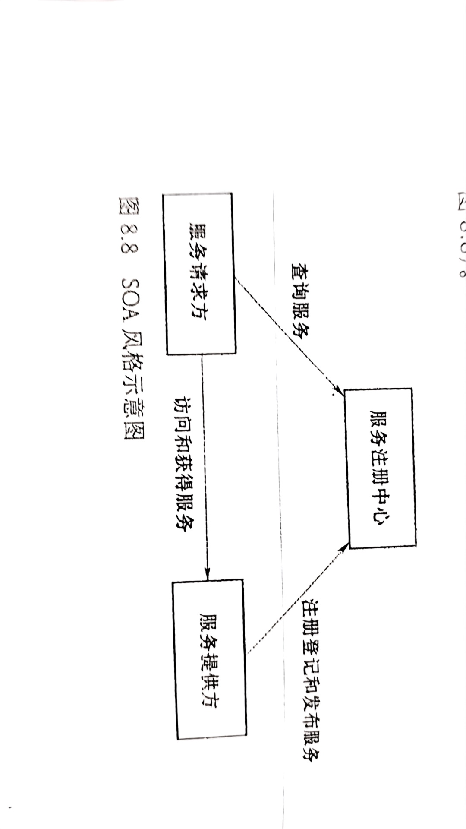
SOA风格
SOA（Service Oriented Architecture，面向服务的体系结构），将软件系统的构件抽象为一个服务，每个服务封装了特定的功能并提供了对外可访问的接口。

Slide 77
SOA风格举例——电商系统
服务划分与功能
用户服务（User Service）
功能：注册、登录、用户信息管理。
接口：GET /users/{id}, POST /users。
技术栈：Spring Boot + MySQL。
订单服务（Order Service）
功能：创建订单、查询订单状态、取消订单。
接口：POST /orders（调用库存服务检查库存，调用支付服务扣款）。
技术栈：Node.js + MongoDB。
库存服务（Inventory Service）
功能：实时库存查询、库存扣减/回滚。
接口：PUT /inventory/decrease（支持分布式事务补偿）。
技术栈：Go + Redis（高性能库存缓存）。
服务划分与功能
支付服务（Payment Service）
功能：对接支付宝、微信支付，处理支付/退款。
接口：POST /payments（返回支付流水号）。
技术栈：Java + 分布式事务框架（Seata）。
物流服务（Logistics Service）
功能：生成运单、物流状态跟踪。
接口：POST /shipments（与第三方物流API对接）。
技术栈：Python + 消息队列（RabbitMQ异步处理）。
Notes:
背景
一个传统单体电商应用面临以下问题：
订单高峰期系统崩溃（如双11）；
支付模块升级影响整个系统稳定性；
库存管理逻辑变更需要全站重新部署。
通过SOA改造，将系统拆分为以下独立服务：

Slide 78
SOA风格举例——电商系统
服务交互流程（以用户下单为例）
用户在前端提交订单，请求发送至API网关。
网关鉴权后，将请求路由到订单服务。
订单服务调用库存服务的/inventory/decrease接口，预扣库存。
库存扣减成功后，订单服务调用支付服务的/payments接口发起支付。
支付成功后，订单服务通过消息队列通知物流服务生成运单。
所有服务通过统一日志服务和分布式追踪系统（如Zipkin）监控链路状态。
Notes:
当用户下单时，订单服务可能需要调用库存服务来检查库存，然后调用支付服务来处理付款，最后通知物流服务安排发货。每个服务都有自己的数据库，通过API进行通信，比如REST或者SOAP。这样，每个服务可以独立开发、部署和扩展，符合SOA的特点。

Slide 79
SOA核心优势体现
独立扩展：
支付服务在促销期间可快速扩容Pod（Kubernetes），而无需重启其他服务。
技术异构：
库存服务用Go实现高并发，物流服务用Python快速对接第三方API。
故障隔离：
物流服务宕机时，订单服务仍可正常下单（通过消息队列保证最终一致性）。
复用性：
支付服务可被其他系统（如会员充值模块）直接调用。

Slide 80
SOA风格
将服务提供方和服务请求方独立开来，因而支持服务局的松耦合定义；允许任何一个服务在运行过程中所扮演角色的动态调整，支持服务集合在运行过程中的动态变化，因而具有非常强的灵活性。

Slide 81
MVC风格
MVC风格将系统划分为三类主要的构件：模型（Model）、视图（View）和控制器（Controller）。模型负责存储业务数据，提供业务逻辑处理功能；视图负责向用户展示模型结果；控制器在接收模型的业务逻辑处理结果后，负责选择适当的视图作为软件系统对用户的界面动作的响应，相当于连接模型和视图的桥梁。

Slide 82
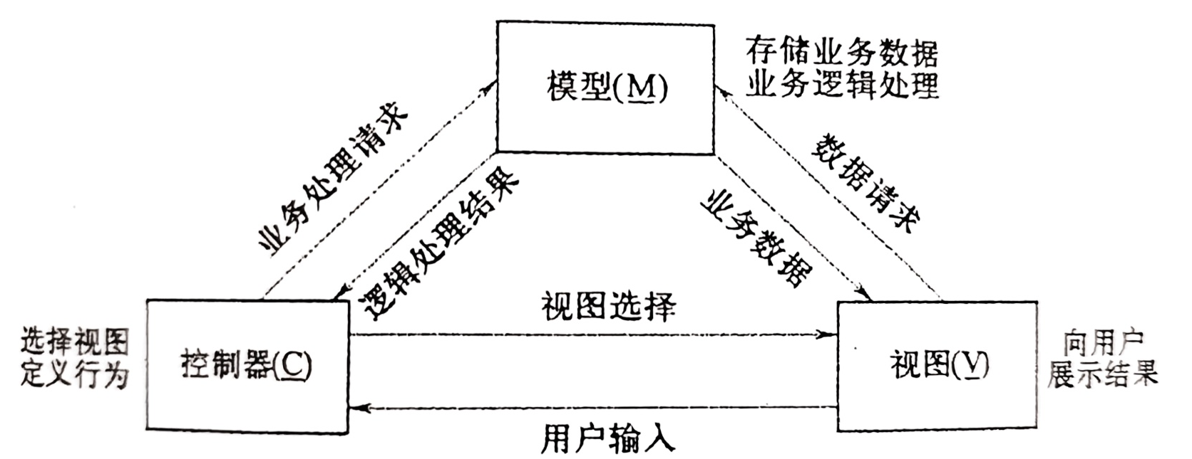
MVC风格
模型与视图分离，以支持同一模型的多种展示形式，界面的式样和观感可动态切换，不影响模型；视图与控制器分离，支持在软件运行时根据业务逻辑处理结果选取最适当的视图；模型与控制器分类，支持从用户界面动作到业务处理行为直接映射的可配置性。

Slide 83
H/T结构
一台主机+多个用户终端
属于一层体系结构，即所有负担都由主机承担。
本质还是一台计算机在工作。
存在问题：当主机负担过重时，终端用户的数量就要受到限制。

Slide 84
C/S结构
客户端及其运行系统+服务器及其运行系统。
属于两层结构 ，也可以有多层。
将复杂的网络应用的GUI和业务应用处理与访问处理分离，服务器和客户端之间通过消息传递机制进行对话，由客户端向服务器发出请求，服务器进行相应的处理后经传递机制送回客户端。
存在问题：应用程序升级困难，客户端程序维护困难，当业务处理复杂时，客户端程序会显得“臃肿”（胖客户机 ）。
Notes:
C/S系统的设计必须考虑应用系统的逻辑结构。在逻辑上，我们通常将应用系统划分为3层，即数据管理层、应用逻辑层和表示层。
数据管理层主要处理数据存储和管理操作，一般由成熟的关系型数据库来承担这部分工作。
应用逻辑层处理与业务相关的逻辑。表示层处理用户界面以及用户的交互。
在C/S体系结构中，客户机可以通过远程调用获取服务器提供的服务，因此，客户机必须知道服务器的地址和它们提供的服务。

Slide 85
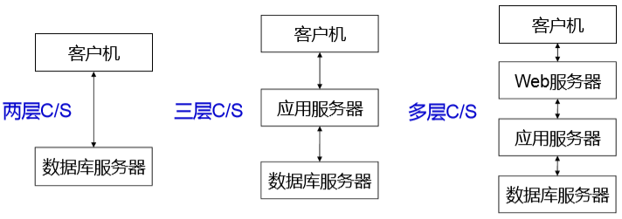
C/S结构

Slide 86
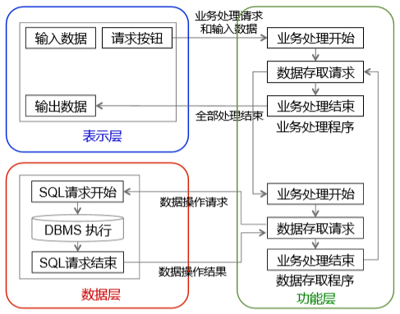
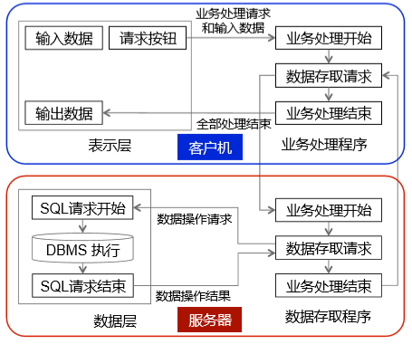
C/S结构
三层C/S结构
两层C/S结构

Slide 87
C/S结构
典型的C/S分布式结构，各类客户机设备通过有线或无线的Internet或Intranet连接到服务器，而服务器则通过以太网连接数据库和文件服务器以及其它外设。

Slide 88
B/S结构
客户端浏览器+服务器及其运行系统
本质也是C/S结构的一种（瘦客户机），一部分事务逻辑在客户端（前端）实现，主要事务逻辑在服务器端实现。浏览器发出请求，其余的数据请求、加工、结果返回以及动态网页生成等工作全部由服务器完成。
客户端升级和维护容易，可以跨平台操作，具有良好的开放性和可扩展性，可采用防火墙技术来保证系统的安全性。Ajax等技术使Web应用程序向富客户端发展。
存在问题：浏览器有兼容性问题。
Notes:
浏览器/服务器（Browser/Server，简称B/S）结构是三层应用结构的一种是实现，其具体结构为浏览器/Web服务器/数据库服务器。
B/S结构利用不断成熟的WWW浏览器技术，结合多种脚本语言，用通用的浏览器就可以实现原来需要复杂的专用软件才能实现的强大功能，尤其是近年来流行的Javascript以及基于其上的Ajax等技术。
而且，越来越多的浏览器开始支持HTML5标准（尽管正式的标准还未发布），B/S结构能实现的功能越来越接近甚至可以跟C/S结构相媲美。

Slide 89
软件体系结构评估
基于调查问卷或检查表的评估方式
基于场景的评估方式
基于度量的评估方式

Slide 90
基于调查问卷或检查表的评估方式
调查问卷是一系列可以应用到各种体系结构评估的相关问题，其中有些问题可能涉及到体系结构的设计决策；有些问题涉及到体系结构的文档，有的问题针对体系结构描述本身的细节问题。
检查表中也包含一系列比调查问卷更细节和具体的问题，它们更趋向于考察某些关心的质量属性。

Slide 91
基于调查问卷或检查表的评估方式
这一评估方式比较自由灵活，可评估多种质量属性，也可以在软件体系结构设计的多个阶段进行。但是由于评估的结果很大程度上来自评估人员的主观推断，因此不同的评估人员可能会产生不同甚至截然相反的结果，而且评估人员对领域的熟悉程度、是否具有丰富的相关经验也成为评估结果是否正确的重要因素。
尽管基于调查问卷与检查表的评估方式相对比较主观，但由于系统相关的人员的经验和知识是评估软件体系结构的重要信息来源，因而它仍然是进行软件体系结构评估的重要途径之一。

Slide 92
基于场景的评估方式
基于场景的方式由SEI首先提出并应用在体系结构权衡分析方法（ATAM）和软件体系结构分析方法（SAAM）中。
这种软件体系结构评估方式分析软件体系结构对场景也就是对系统的使用或修改活动的支持程度，从而判断该体系结构对这一场景所代表的质量需求的满足程度。例如，用一系列对软件的修改来反映易修改性方面的需求，用一系列攻击性操作来代表安全性方面的需求等。

Slide 93
基于场景的评估方式
这一评估方式考虑到了包括系统的开发人员、维护人员、最终用户、管理人员、测试人员等在内的所有与系统相关的人员对质量的要求。基于场景的评估方式涉及到的基本活动包括确定应用领域的功能和软件体系结构的结构之间的映射，设计用于体现待评估质量属性的场景以及分析软件体系结构对场景的支持程度。
不同的应用系统对同一质量属性的理解可能不同，例如，对操作系统来说，可移植性被理解为系统可在不同的硬件平台上运行，而对于普通的应用系统而言，可移植性往往是指该系统可在不同的操作系统上运行。由于存在这种不一致性，对一个领域适合的场景设计在另一个领域内未必合适，因此基于场景的评估方式是特定于领域的。这一评估方式的实施者一方面需要有丰富的领域知识以对某以质量需求设计出合理的场景，另一方面，必须对待评估的软件体系结构有一定的了解以准确判断它是否支持场景描述的一系列活动。

Slide 94
基于度量的评估方式
度量是指为软件产品的某一属性所赋予的数值，如代码行数、方法调用层数、构件个数等。传统的度量研究主要针对代码，但近年来也出现了一些针对高层设计的度量，软件体系结构度量即是其中之一。代码度量和代码质量之间存在着重要的联系，类似地，软件体系结构度量应该也能够作为评判质量的重要的依据。
赫尔辛基大学提出的基于模式挖掘的面向对象软件体系结构度量技术、Karlskrona和Ronneby提出的基于面向对象度量的软件体系结构可维护性评估、西弗吉尼亚大学提出的软件体系结构度量方法等都在这方面进行了探索，提出了一些可操作的具体方案。我们把这类评估方式称作基于度量的评估方式。

Slide 95
基于度量的评估方式
基于度量的评估技术都涉及三个基本活动：首先需要建立质量属性和度量之间的映射原则，即确定怎样从度量结果推出系统具有什么样的质量属性；然后从软件体系结构文档中获取度量信息；最后根据映射原则分析推导出系统的某些质量属性。因此，这些评估技术被认为都采用了基于度量的评估方式。
基于度量的评估方式提供更为客观和量化的质量评估。这一评估方式需要在软件体系结构的设计基本完成以后才能进行，而且需要评估人员对待评估的体系结构十分了解，否则不能获取准确的度量。自动的软件体系结构度量获取工具能在一定程度上简化评估的难度，例如MAISA可从文本格式的UML图中抽取面向对象体系结构的度量。

Slide 96
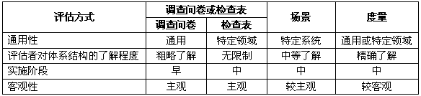
三种评估方式的比较

Slide 97
软件设计原理

Slide 98
软件设计的基本原理和相关概念
模块化：软件系统越来越复杂，需要将其划分为若干部分分而治之。
抽象：为了降低问题的复杂度，以得到问题领域中较为简单的概念。
信息隐蔽和局部化：为了避免某个模块的行为干扰同一系统中的其他模块，把必要的信息隐藏起来。
模块独立：每个模块只完成特定的单一功能，不同模块之间的联系尽可能少，尽可能减少公共变量和数据结构，有助于系统维护及软件的复用。
Notes:
这些都是传统的结构化的开发方法的思想对面向对象设计依然具有指导意义。
在软件设计方面虽然面向对象的设计是以类的结构模型为基础，但实际上类也是模块，只是模块的粒度不同，封装的形式不同，并且封装的内容也有结构化的元素，因此面向对象不是否定结构化而是继承和发扬，是对结构化的一种更高级的组织形式。

Slide 99
软件设计的基本原理和相关概念
求精：是一种自顶向下的设计策略。通过连续精化过程细节层次来实现程序的开发，通过逐步分解功能的宏观陈述直至形成程序设计语言来进行层次开发。
方面：方面是横切关注点的表示。理想情况下，可以按某种方式组织需求，可以分离每个关注点，使得他们可以独立。实际是某些关注点跨越整个系统，很难分割。
重构：重构是使用这样一种方式改变软件系统的过程：不改变代码的外部行为而是改进其内部结构。

Slide 100
1 模块化
模块是相对独立的程序体，是数据说明、可执行语句等程序对象（如类、过程、函数、子程序、宏等）的集合 。
面向对象软件开发模式，很自然地支持模块的设计原理：对象就是模块。
模块化就是把程序划分成若干个模块，每个模块完成一个子功能，把这些模块集中起来组成一个整体，可以完成指定的功能，满足问题的要求。
模块之间既相互独立，又相互关联。
Notes:
模块是数据说明、可执行语句等程序对象的集合。是完成特定功能的程序实体，可以单独命名且可通过名字来访问。模块是构成程序的基本构件。
模块具有输入和输出(参数传递)、功能、内部数据结构(局部变量)和程序代码四个特性。输入、输出和功能是模块的外部特性；内部数据结构和程序代码是模块的内部特性。
软件结构设计仅需要了解该模块的外部特性。

Slide 101
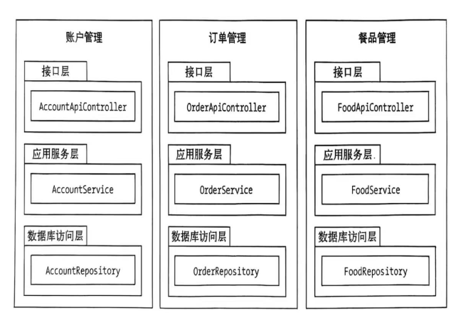

Slide 102
模块化的优点
可以使软件结构清晰，不仅容易设计也容易阅读和理解。
可以使软件容易测试和调试，因而有助于提高软件的可靠性。把每一个模块要解决的问题局限在有限的范围，减少出错机会。
一个模块可被重复使用，提高软件产品的复用率。
能够提高软件的可修改性，便于对特定的模块进行优化处理。
有助于软件开发工程的组织管理，利于估计工作量和开发成本。

Slide 103
通过模块化降低开发复杂度
假设：
C(x)：问题x的复杂性
E(x)：解决问题x所需工作量
对于两个问题p1 和p2：
1) 如果C(p1)>C(p2) 那么 E(p1)>E(p2)
问题越复杂解决问题所需要的花费更多
2) C(p1+p2)>C(p1)+C(p2)因此E(p1＋p2)>E(p1)+E(p2)
将复杂问题分解成可以多个子问题分别解决会更加容易(模块化思想的依据)

Slide 104
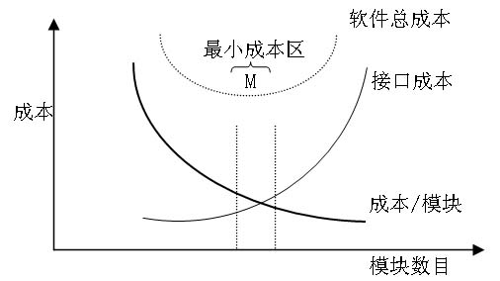
最适当的模块数目
模块数增加时，模块间的关系也随之增加，接口和集成的工作量也随之增加。
结论：寻找最佳模块化程度平衡点。
模块化和软件成本
Notes:
如果我们无限制地划分软件，开发它所需的工作量会变得小到可以忽略?
结论：NO
模块数量增加时，只是使各个子模块的工作量之和有所减小 。
然而开发工作量还有很大一部分来自于模块间的接口和集成。
除了技术上的接口和集成，还包括人与人之间的沟通。
集成和沟通的开销到了一定程度就会成为开发工作量的主要部分。

Slide 105
模块化——逐步求精的思想
逐步求精是自顶向下、逐层分解、分而治之来解决复杂问题的思想方法。
求精的每一步都是用更为详细的描述代替上一层次的抽象描述。细化的本质是分解，表现就是分层。
在整个设计过程中，用模块组成系统的层次结构，采用模块化层层分解，每层具有不同详细程度的各种描述，下层是对上层的细化，上层是对下层的抽象。

Slide 106
软件开发的求精过程
面向企业级的应用软件开发就是将“客观世界”表达在“计算机世界”里的处理过程，这个过程就是由“抽象”到“具体”的求精过程。
软件的最高级抽象用面向问题域的语言叙述“问题”，通常就是用自然语言概括“问题域”。
具体化就是计算机语言编制的程序。
抽象和具体化（细化）是互补的。

Slide 107
2 抽象
抽象就是抽出事物的本质特性而暂时不考虑它们的细节。
抽象的过程是从特殊到一般的过程，上层概念是下层概念的抽象，下层概念是上层概念的精化和细化。
软件开发过程的每一步都是对较高一级抽象的解作一次具体化的描述。
面向对象方法支持过程和数据抽象。过程抽象是从功能角度的抽象。类是一种数据的抽象。
概要设计中的功能模块就是一个抽象化的功能黑盒子。
Notes:
过程抽象：功能角度的抽象，使用者将功能体作为单个功能看待，这些功能实际上是由一系列更低级的功能或代码来实现的。例：函数、功能性的类/对象。
数据抽象：定义数据类型和施加于该类型对象的操作，限定了对象的取值范围，只能通过这些操作修改和观察数据。使用者无须知道类中数据元素的具体表示方法，就可以通过接口使用类中定义的数据。

Slide 108
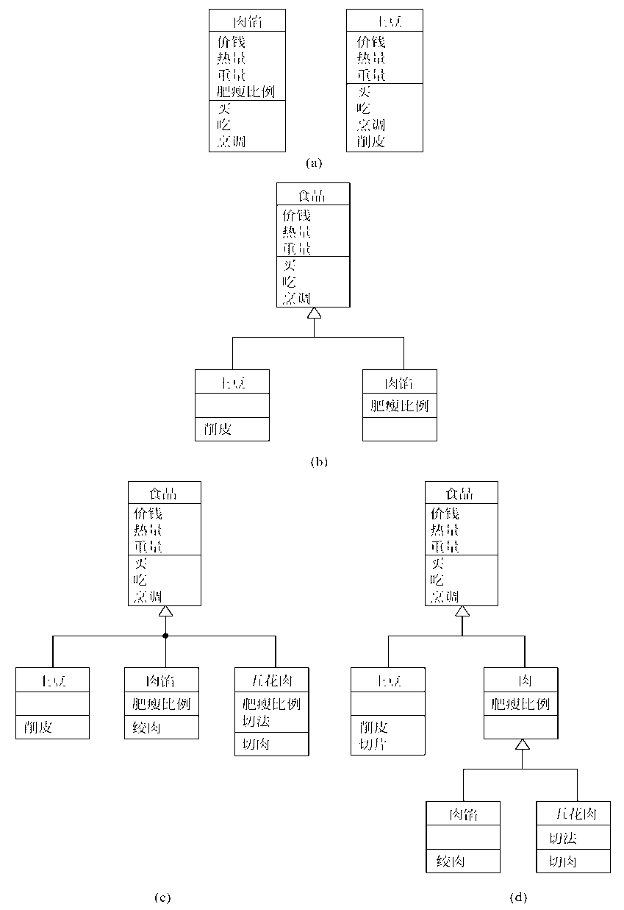
设计类的继承
右图为一个人们在日常生活中熟悉的设计类继承的例子，说明上述从具体到抽象，再到具体的过程。
先创建一些具体类；
归纳出抽象类；
进一步具体化；
再次归纳

Slide 109
过程抽象举例
过程抽象：把用文字形成的功能描述演变成代码。
用户到储蓄所提取存款。
① 抽象Ⅰ
用户手工填写用户名及提取金额，由操作员输入用户名和金额，系统进行身份验证和余额验证，两个条件通过执行提取现金操作，否则提示错误信息，操作成功账户余额被更新，并显示和打印本次提款的结果。

Slide 110
过程抽象举例
用户到储蓄所提取存款。
② 抽象Ⅱ
取款业务的后台操作Drawing_Operation：
begin
– 响应前台页面请求，获取前台数据；
– 连接数据资源；
– 验证用户身份
– 验证储户余额；
– 更新储户余额；
– 导航到下个页面显示更新的数据；
end

Slide 111
过程抽象举例
用户到储蓄所提取存款。
③ 抽象Ⅲ
PROCEDURE Drawing_Operation
begin
响应Http请求，用内置对象request获取前台表达参数；
用户身份id=request.getParameter(“id");
取款额amount=request.getParameter(“amount");
连接数据资源，获得数据库连接对象Connection；
{ 用Connection 对象Qurey 用户id
IF id 不存在=true then 提示错误信息 else
{用Connection 对象Qurey 用户Balance
IF amount>Balance then 提示余额不够；
else{ 取款操作，更新账户余额；}
} 显示或打印取款操作的结果；
end

Slide 112
数据抽象例
数据抽象：文字表达的数据结构演变成数据库表和存储过程。数据抽象与过程抽象一样，能使设计者按不同的详细程度表示数据对象。
如定义一个储户的账户信息的数据对象。
① 抽象Ⅰ
账户信息＝储户身份号+姓名+余额+更新纪录(类型+日期+数额+操作员)。

Slide 113
数据抽象举例
② 抽象Ⅱ
TYPE account IS STRUCTURE DEFINED
identity IS INTEGER LENTH(12);
name IS STRING LENTH(12);
balance IS FLOAT LENTH(12);
update_type IS STRING LENTH(8);
update_date IS DATE;
update_ amount IS STRING LENTH(10);
operator IS INTEGER LENTH(12);
END account TYPE;
③ 抽象Ⅲ
具体的数据库表设计和定义此类数据对象的一组操作。

Slide 114
3 信息隐蔽和局部化
每个模块都尽量对其他模块隐藏自己的内部实现细节。
模块内部的数据和过程不允许其它不需要这些信息的模块使用。
定义和实施对模块的过程细节和局部数据结构的存取限制。
对象的封装性实现支持了信息隐藏。
典型的信息隐藏：面向对象的访问控制符。
信息隐藏是实现抽象、模块化机制的基本支撑。
局部化是指把一些关系密切的软件元素物理地放得彼此靠近。

Slide 115
信息隐蔽和局部化的优点
测试期间和软件维护期间需要修改软件，使用信息隐蔽原理作为模块化系统设计的标准就会带来极大好处。
因为绝大多数数据和过程对于软件的其他部分而言是隐蔽的（也就是“看”不见的），在修改期间由于疏忽而引入的错误就很少可能传播到软件的其他部分。
信息隐藏不仅支持模块的并行开发，而且还可减少测试和后期维护的工作量。

Slide 116
4 模块独立
模块独立的含义：
模块完成独立的功能
符合信息隐藏和信息局部化原则
模块间关联和依赖程度尽量小
模块独立的概念是模块化、抽象、信息隐蔽和局部化概念的直接结果。
为什么模块的独立性很重要呢？
有效的模块化（即具有独立的模块）的软件比较容易开发出来。独立的模块比较容易测试和维护。
Notes:
模块之间仅仅交换那些为完成系统功能必须交换的信息，即模块应该独立。

Slide 117
4 模块独立
模块的独立程度可以由两个定性标准度量，分别为耦合度和内聚度。
内聚度：一个模块内部各个元素间(语句和程序段)彼此的紧密程度的度量。
耦合度：指软件结构中各模块之间相互联系紧密程度的度量。
软件独立性的衡量标准：
高内聚：内部结构紧密。
低耦合：模块间关联和依赖程度尽可能小，与其他模块的接口简单。

Slide 118
耦合性（Coupling）
耦合性是对一个软件结构中不同模块之间互连程度的度量。
模块间耦合的强弱取决于接口的复杂性，即与信息传递的方式、接口参数的个数、接口参数的数据类型相关。不同模块之间相互依赖的越紧密则耦合度越高。
耦合度影响系统的可理解性、可测试性、可靠性和可维护性。

Slide 119
软件设计的原则之一：弱耦合
为了提高模块的独立性，应该尽量降低模块之间的耦合度。
可行的举措有：
两个对象应该通过类的接口实现耦合，而不应该依赖于类的具体实现细节(例如友元)。
采用简单的数据传递方式，减少消息中包含的参数个数，降低参数的复杂程度（尽量使用基本类型作为接口的参数类型）, 减少消息数。
Notes:
Not a contradiction, because a derived object (module) includes the code of its base class’
为获得紧密的继承耦合，派生类应该是它的基类的一种具体化, 尽量多继承并使用其属性和服务，从而更紧密地耦合到其基类。

Slide 120
耦合度的等级
耦合度是模块独立性最显著特征。耦合度按其高低程度可分为七级，松耦合是软件设计一直追求的目标。
① 非直接耦合
② 数据耦合
③ 特征耦合
④ 控制耦合
⑤ 外部耦合
⑥ 公共耦合
⑦ 内容耦合

Slide 121
耦合的七个等级
（1）非直接耦合
如果两个模块之间没有直接关系，它们之间的联系完全是通过主模块的控制和调用来实现的，这就是非直接耦合。
这种耦合的模块独立性最强。
X
Y
无关系
A
B
无关系

Slide 122
耦合的七个等级
（2）数据耦合
如果一个模块访问另一个模块时，彼此之间是通过数据参数（不是控制参数、公共数据结构或外部变量）来交换输入、输出信息的，则称这种耦合为数据耦合。
按数据耦合开发的程序界面简单、安全可靠。
数据耦合是松散的耦合，模块之间的独立性比较强。在软件程序结构中至少必须有这类耦合。
A
通过参数
传递数据
B

Slide 123
数据耦合与非直接耦合的使用情景
举例：模块“计算应扣款”把“用水量”和“用电量”分别传递给“计算水费”与“计算电费”两个模块(传递基本类型的数据)，然后从它们取得“水费”与“电费”，这种上下层之间存在的偶合称为数据偶合。
“计算水费”与“计算电费”俩模块处于同一级，相互之间没有信息传递，属于非直接偶合。
计算应扣款
数据偶合
用水量
用电量
水费
电费
计算水费
计算电费
非直接偶合

Slide 124
耦合的七个等级
（3）标记耦合（特征耦合）
如果一组模块通过参数表传递记录信息，就是标记耦合。
事实上，这组模块共享了这个记录，它是某一数据结构的子结构，而不是简单变量。这要求这些模块都必须清楚该记录的结构，并按结构要求对此记录进行操作。
如果采取“信息隐蔽”的方法，把在数据结构上的操作全部集中在一个模块中，就可以消除这种耦合。
计算应扣款
房租水电
水费
电费
房租水电
计算水费
计算电费
标记偶合

Slide 125
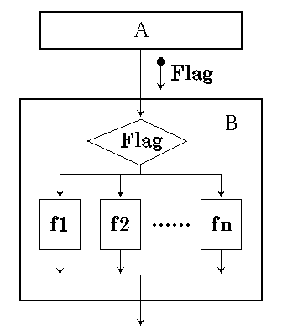
耦合的七个等级
（4）控制耦合
如果一个模块通过传送开关、标志、名字等控制信息，明显地控制选择另一模块的功能，就是控制耦合。
这种耦合的实质是在单一接口上选择多功能模块中的某项功能。
对所控制模块的任何修改，都会影响控制模块。另外，控制耦合也意味着控制模块必须知道所控制模块内部的一些逻辑关系，这些都会降低模块的独立性。

Slide 126
耦合的七个等级
（4）控制耦合
控制耦合属于中等程度的耦合，较之数据耦合，模块间的联系更为紧密。控制耦合不是一种必须存在的耦合。
可以按如下的步骤排除控制耦合：
找出模块调用时所用的一个或多个控制变量。
在被调模块中，根据控制变量找出所有的流程。
将每一个流程分解为一个独立的模块。
将原被调模块中的流程选择部分移到上层模块，变为调用判断。
通过以上的变换，可以将控制耦合变为数据耦合。

Slide 127
控制耦合举例
B
A
读入分数
平均/最高
(控制信号)
成绩
平均/最高?
B
计算平均分
计算最高分
计算平均分或最高分
输出结果

Slide 128
控制耦合解耦
控制耦合增加了理解和编程的复杂性，调用模块必须知道被调模块的内部逻辑，增加了相互依赖。去除模块间控制耦合的方法：
(1)将被调用模块内的判定上移到调用模块中进行；
(2)被调用模块分解成若干单一功能模块。
A
平均成绩
最高成绩
B1
B2
计算平均分
计算最高分

Slide 129
耦合的七个等级
（5）外部耦合
一组模块都访问同一全局简单变量而不是同一全局数据结构，而且不是通过参数表传递该全局变量的信息，则称之为外部耦合。
外部耦合引起的问题类似于公共耦合，区别在于在外部耦合中不存在依赖于一个数据结构内部各项的物理安排。
A
B
外部设备驱动
C

Slide 130
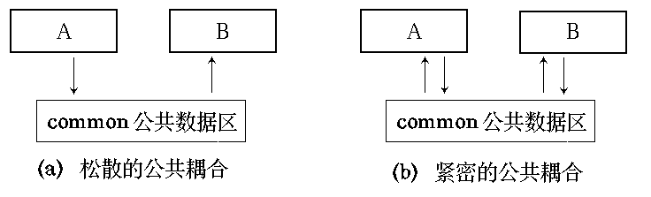
耦合的七个等级
（6）公共耦合
若一组模块都访问同一个公共数据环境，则它们之间的耦合就称为公共耦合。
公共的数据环境可以是全局数据结构、共享的通信区、内存的公共覆盖区、外存上的文件、物理设备等。
若两个模块共享的数据很多时，可以使用公共耦合。

Slide 131
公共耦合
公共耦合属于较严重的耦合，引起的问题是：
(1)软件可理解性降低
(2)诊断错误困难
(3)软件可维护性差，
(4)软件可靠性差
(公共数据区及全程变量无保护措施)
慎用公共数据区和全程变量!!!
A
B
C
D
E
F
G
s
区域1

Slide 132
耦合的七个等级
（7）内容耦合
若一个模块直接访问另一个模块的内部代码或数据，即出现了内容耦合。这是耦合程度最高的一种形式。
如果出现以下情形，两个模块之间就发生了内容耦合：
一个模块访问另一个模块的内部数据。
一个模块不通过正常入口转到另一个模块的内部。
两个模块有一部分代码重叠（只可能出现在汇编程序中）。
一个模块有多个入口（这意味着一个模块有几种功能）。

Slide 133
内容耦合
Entry1
……
Entry1
……
· · ·
GO TO A
· · ·
L
A
B
A
· · ·
A · · ·
· · ·
B
K
一模块直接访问
另一模块的内部
信息 (程序代码
或数据）
模块代码重叠
多入口模块

Slide 134
模块化的原则
在模块划分时，应尽量使用数据耦合，少用控制耦合，限制公共耦合的范围，完全不用内容耦合。
低
耦合性
低耦合
无直接耦合 数据耦合 标记耦合
模块独立性
强
中耦合
控制耦合
较强耦合
外部耦合 公共耦合
强耦合
内容耦合
高
弱
Notes:
模块化设计的最终目标，是希望建立模块间耦合尽可能松散的系统。
在这样一个系统中，我们设计、编码、测试和维护其中任何一个模块，就不需要对系统中其他模块有很多的了解。
此外，由于模块间联系简单，发生在某一处的错误传播到整个系统的可能性很小。

Slide 135
模块化的原则——松耦合
直接引用
内容耦合
接口方式
过程调用语句
其它耦合
接
口
复
杂
性
数据项作参数
数据耦合
接口数据
的复杂性
数据结构， 变量名作参数
标记耦合
开关量，起
控制变量作用
控制耦合
外部耦合
全程变量区
公用数据区
公共耦合
无接口关系
非直接耦合

Slide 136
内聚性（Cohesion）
内聚：一个模块内各个元素（语句或语句段）彼此结合的紧密程度。
模块内的高内聚往往意味着模块间的松耦合。模块内聚度越高，独立性越强，系统越容易理解和维护。
理想内聚的模块是，只使用局部变量，完成一个功能。
内聚和耦合都是模块化设计的有力工具，但是实践表明内聚更重要，应该把更多注意力集中到提高模块的内聚程度上。

Slide 137
软件设计的原则之二：强内聚
内聚是对模块内部各个元素彼此结合的紧密程度，应该通过定义使每个模块都具有明确的功能，以提高模块内聚程度。
在面向对象设计中存在下述3种内聚：
服务内聚：一个服务应该完成一个且仅完成一个功能。
类内聚：设计类的原则是，一个类应该只有一个用途，它的属性和服务应该是高内聚的。类的属性和服务应该全都是完成该类对象的任务所必需的。如果某个类有多个用途，通常应该把它分解成多个专用的类。
一般-特殊(继承)内聚：设计出的一般-特殊结构，应该符合多数人的概念，更准确地说，这种结构应该是对相应的领域知识的正确抽取。
紧密的继承耦合与高度的一般-特殊内聚是一致的。

Slide 138
内聚度的等级
内聚度是标志一个模块内部各成分彼此结合的紧密程度。内聚度按其高低程度可分为七级，高内聚度模块独立性强，设计尽可能提高模块内聚度。
偶然性内聚
逻辑性内聚
时间性内聚
过程性内聚
通讯性内聚
顺序性内聚
功能性内聚

Slide 139
内聚的七个等级
（1）巧合内聚
当模块内各部分之间没有联系，或者即使有联系，这种联系也很松散，则称这种模块为巧合内聚模块，又称为偶然内聚模块。
这种模块的缺点：
首先是不易修改、测试和维护。
其次是这种模块的内容不易理解，很难描述它所完成的功能，增加了程序的模糊性。
它是内聚程度最低的模块，在空间允许的情况下，不应使用这种内聚。

Slide 140
偶然性内聚
常见的偶然性内聚情形是，当程序员写完一个程序后发现有一组语句多处出现，于是为节省内存便将这组语句单独组成一个模块。模块C为偶然性内聚。
模块A
模块B
模块A
模块B
语句1
语句2
· · ·
语句1
语句2
· · ·
函数1
函数2
· · ·
模块C

Slide 141
内聚的七个等级
（2）逻辑内聚
这种模块把几种相关的功能组合在一起，每次调用时，由传送给模块的判定参数来确定该模块应执行哪一种功能。这种模块是单入口多功能模块。
类似的有错误处理模块。它接收出错信号，对不同类型的错误打印出不同的出错信息。
逻辑内聚模块比巧合内聚模块的内聚程度要高。
调用模块
判定
被调用模块
读一个记录
写一个记录

Slide 142
内聚的七个等级
S
S
X
Y
X
Y
（2）逻辑内聚
逻辑内聚的缺点：
它所执行的不是一种功能，而是执行若干功能中的一种，因此它不易修改。
另外，当调用时需要进行控制参数的传递，这就增加了模块间的耦合程度。
而将未用的部分也调入内存，这就降低了系统的效率。
A
B
AB
读入分数
平均/最高?
计算平均分
计算最高分
模块AB
输出结果
Notes:
如模块A:“计算全班学生平均分”与模块B:“计算全班学生最高”两个模块，都要经过读入全班学生分数，进行计算，输出结果等相同步骤(如下图)，把这些相似的功能放在一个模块AB中,省去程序中的重复部分。模块AB内部的成分组合 称为逻辑内聚。

Slide 143
内聚的七个等级
为变量N 赋初值
打开文件A · · ·
（3）时间内聚
时间内聚又称为经典内聚。
这种模块大多为多功能模块，但模块的各个功能的执行与时间有关，通常要求所有功能必须在同一时间段内执行。
例如初始化模块和终止模块。初始化模块要为所有变量赋初值，对所有介质上的文件置初态，初始化寄存器和栈等，因此要求在程序开始执行的最初一段时间内，模块中所有功能全部执行一遍。
也属于低内聚度的类型。

Slide 144
内聚的七个等级
（4）过程内聚
如果一个模块内的处理是相关的，而且必须以特定次序执行，则称这个模块为过程内聚模块。
使用流程图做为工具设计程序的时候，常常通过流程图来确定模块划分。把流程图中的某一部分划出组成模块，就得到过程内聚模块。
例如，我们把流程图中的循环部分、判定部分、计算部分分成三个模块，这三个模块都是过程内聚模块。
接收考试成绩
成绩排序
选择前十名
Notes:
如会员注册，需要按顺序输入名字、密码、地址、电话号码。这个子程序是过程内聚性，因为是由一个特定顺序而不是其它任何原因把这些操作组合在一起的。

Slide 145
内聚的七个等级
（5）通信内聚
如果一个模块内各功能部分都使用了相同的输入数据，或产生了相同的输出数据，则称之为通信内聚模块。
通信内聚和过程内聚都属于中内聚度模块。
开领书单
领书单
删除
发票
文 件
登记售书
修改
售书登记表
Notes:
例 ：模块内部的成分：“开领书单”与“登记售书”都使用同一个输入数据“发票”；模块内部的成分： “删除”与“修改”产生同一个输出数据“文件”，它们都是借公用数据联系在一起，称为通信内聚.

Slide 146
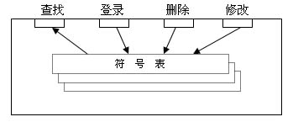
内聚的七个等级
（5）通信内聚
这种模块完成多个功能，各个功能都在同一数据结构上操作，每一项功能有一个唯一的入口点。

Slide 147
内聚的七个等级
（6） 顺序内聚
如果一个模块内的处理元素和同一个功能密切相关，而且这些处理必须顺序执行，通常一个处理元素的输出数据作为下一个处理元素的输入数据。这种内聚称为顺序内聚。
属于高内聚度模块。
建立方程组系数矩阵
过程内聚与顺序内聚的区别：
过程内聚强调加工处理的次序，成份之间不一定有数据传递；
顺序内聚强调数据的顺序，成份之间一定有数据的传递且按顺序执行。
高斯消去法
迭代
Notes:
例：“求解线性方程组”的解法流程中，将三个任务组成一个模块，即是 一个顺序内聚.

Slide 148
内聚的七个等级
（7）功能内聚
一个模块中各个部分都是完成某一具体功能（单一功能）必不可少的组成部分，或者说该模块中所有部分都是为了完成一项具体功能而协同工作，紧密联系，不可分割的。则称该模块为功能内聚模块。
功能内聚是内聚度最高的类型。
功能内聚模块的优点是它们容易修改和维护，因为它们的功能是明确的，模块间的耦合是简单的。
建立方程组系数矩阵
高斯消去法
迭代
Notes:
高内聚度模块独立性强。设计尽可能提高模块内聚度。
功能内聚是原子级的。功能内聚是不可再分的。
按功能内聚划分模块，模块数量将大幅增加，将增加接口的工作量。

Slide 149
模块化的原则——一个模块一个功能
在模块设计时，应力争做到高内聚，并能够辨别出低内聚的模块，加以修改使之提高内聚度，降低耦合度。
注意以下几点：
设计功能独立单一的模块。
控制使用全局数据。
模块间尽量传递数据型信息。
Notes:
模块化设计的最终目标，是希望建立模块间耦合尽可能松散的系统。
在这样一个系统中，我们设计、编码、测试和维护其中任何一个模块，就不需要对系统中其他模块有很多的了解。
此外，由于模块间联系简单，发生在某一处的错误传播到整个系统的可能性很小。

Slide 150
模块化的原则
低
内聚性
低内聚
偶然内聚 逻辑内聚 时间内聚
模块独立性
弱
中内聚
过程内聚 通信内聚
高内聚
顺序内聚 功能内聚
高
强

Slide 151
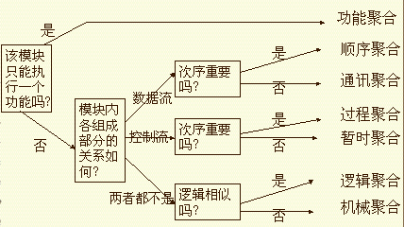
模块化的原则——强内聚

Slide 152
深度/宽度、扇入/扇出
M
扇出
a
b
c
深度
d
e
f
g
h
i
j
k
m
n
o
p
q
r
s
t
扇入
宽度
Notes:
在图中模块M是主控模块，a、b、c是M的从属模块。模块d、e从属于模块a，因此也从属M。

Slide 153
深度/宽度、扇入/扇出
一个软件结构的深度(depth) — 表示控制的层数
一个软件结构的宽度(width) — 表示控制的跨度
一个模块的“扇出数”(fan out) — 指该模块直接控制的其他模块数(依赖性)
一个模块的“扇入数”(fan in) — 指能直接控制该模块的上级模块数(复用性)
Notes:
一个模块控制另一些模块，称前者为“主控”模块，后者为“从属”模块。

Slide 154
模块划分的启发性提示
改进软件结构，提高模块独立性：对初步模块进行合并、分解和移动的优化过程中力求提高模块的内聚，降低耦合。
模块大小要适中：过大的模块应分解以提高理解性和可维护性；过小的模块会使模块之间关系复杂，可合并到上级模块中。
软件结构图的深度、宽度、扇入和扇出要适当。如扇出大容易使结构扁平宽度过宽，若扇出小可能造成深度过深。
模块的作用域应该在控制域之内。
设计单入口单出口的模块。
降低模块接口的复杂程度：接口间的信息传递尽量要简单，为执行模块的功能所用。避免传递相互间没有联系的数据。

Slide 155
软件重用
重用也叫再用或复用，是指同一事物不作修改或稍加改动就多次重复使用。
重用有两方面的含义：
一是尽量使用已有的类；
二是在设计新类的协议时考虑将来的可重用性。
软件重用可分为3个层次：
知识重用(例如，软件工程知识的重用)。
方法和标准的重用(例如，面向对象方法或国家制定的软件开发规范的重用)。
软件成分的重用。

Slide 156
软件成分的重用级别
软件成分重用的3个级别：
(1) 几种形式的代码重用
源代码剪贴：几乎无法跟踪原始代码块的修改
源代码包含#include ：重新编译都用最新源代码
继承：可扩充或修改库中的类而不影响原有的代码
(2) 设计结果重用
重用某个软件系统的设计模型。
(3) 分析结果重用
重用分析模型，例如，把一个应用系统移植到完全不同的软硬件平台上。

Slide 157
10种典型的可重用软件成分
（1） 项目计划：软件质量保证计划。
（2） 成本估计：不同项目中类似功能的成本估算。
（3） 体系结构：事务类处理体系结构。
（4） 需求模型/规格说明：对象模型，数据流图。
（5） 设计：体系结构、数据、接口和过程设计。
（6） 源代码：兼容的程序构件。
（7） 用户文档和技术文档：部分重用。
（8） 用户界面：GUI 可占应用程序的60%代码量。
（9） 数据： 记录结构，文件和完整的数据库。
（10）测试用例：与重用设计或代码相关的用例。

Slide 158
可重用软构件应具备的特点
面向对象技术中的“类”，是比较理想的可重用软构件，不妨称之为类构件。
为使软构件也像硬件集成电路那样，能在构造各种各样的软件系统时方便地重复使用，就必须使它们满足下列要求：
模块独立性强
具有高度可塑性
接口清晰、简明、可靠
有完整的需求模型和规格说明

Slide 159
软件重用的效益
质量：
理想情况下，为了重用而开发的软件构件已被证明是正确的，且没有缺陷。事实上，由于不能定期进行形式化验证，错误可能而且也确实存在。但是，随着每一次重用，都会有一些错误被发现并被清除，构件的质量也会随之改善。随着时间的推移，构件将变成实质上无错误。

Slide 160
软件重用的效益
近几年来软件产业界的实例研究表明，通过积极的软件重用能够获得可观的商业效益，产品质量、开发生产率和整体成本都得到了改善。
HP公司经研究发现，被重用的代码的错误率是每千行代码中有0.9个错误，而新开发的软件的错误率是每千行代码中有4.1个错误。
对于一个包含68%重用代码的应用系统来说，错误率大约是每千行代码中有2.0个错误，与不使用重用的开发相比错误率降低了51%。

Slide 161
软件重用的效益
生产率：
当把可重用的软件成分应用于软件开发的全过程时，创建计划、模型、文档、代码和数据所需花费的时间将减少，从而将用较少的投入给客户提供相同级别的产品，因此，生产率得到了提高。
由于应用领域、问题复杂程度、项目组的结构和大小、项目期限、可应用的技术等许多因素都对项目组的生产率有影响，因此，不同开发组织对软件重用带来生产率提高的数字的报告并不相同，但基本上30%~50%的重用大约可以导致生产率提高25%~40%。

Slide 162
代码重用的方法
代码重用从设计阶段开始，在研究面向对象分析结果时就应该寻找使用已有类的方法。若因为没有合适的类可以重用而确实需要创建新的类，则在设计这些新类的协议时，必须考虑到将来的可重用性。
选择有可能被重用的已有类，标出这些候选类中对本问题无用的属性和服务，尽量重用那些能使无用的属性和服务降到最低程度的类。
在被重用的已有类和问题域类之间添加泛化关系(即从被重用的已有类派生出问题域类)。
标出问题域类中从已有类继承来的属性和服务，现在已经无须在问题域类内定义它们了。
修改与问题域类相关的关联，必要时改为与被重用的已有类相关的关联。

Slide 163
面向对象的设计原则
抽象，信息隐蔽，模块独立，高内聚，低耦合
“开－闭”原则
里氏代换原则
依赖倒转原则
合成复用原则
接口隔离原则
单一职责原则
迪米特法则
Notes:
实现“开闭”原则的关键是：抽象化

Slide 164
面向对象的设计原则
设计原则名称 | 设计原则简介 | 重要性
开闭原则 (Open-Closed Principle,OCP) | 软件实体对扩展是开放的，但对修改是关闭的，即在不修改一个软件实体的基础上去扩展其功能 | 5星
依赖倒转原则 (Dependency Inversion Principle,DIP) | 要针对抽象层编程，而不要针对具体类编程 | 5星
里氏代换原则 （Liskov Substitution Principle,LSP） | 在软件系统中，一个可以接受基类对象的地方必然可以接受一个子类对象 | 4星
单一职责原则 （Single Responsibility Principle,SRP） | 类的职责要单一，不能将太多的职责放在一个类中 | 4星
接口隔离原则 (Interface Segregation Principle,ISP) | 使用多个专门的接口来取代一个统一的接口 | 2星
合成复用原则 （Composite Reuse Principle,CRP） | 在系统中应该尽量多使用组合和聚合关联关系，尽量少使用甚至不使用继承关系 | 4星
迪米特法则 (Law of Demete,LoD) | 一个软件实体对其他实体的引用越少越好，或者说如果两个类不必彼此直接通信，那么这两个类就不应当发生直接的相互作用，而是通过引入一个第三者发生间接交互 | 3星
Notes:
开闭原则是所有面向对象原则的核心；里式替换原则是实现开闭原则的重要方式之一；依赖倒置原则是系统抽象化的具体实现，其是面向对象设计的主要实现机制之一；接口隔离原则要求接口的方法尽量少，接口尽量细化；迪米特法则降低系统的耦合度，其使得一个模块的修改尽量少的影响其他模块，扩展会相对容易；在软件设计中，尽量使用组合/聚合而不是继承达到代码复用的目的。

Slide 165
面向对象的设计原则
开闭原则（Open Closed Principle，OCP）
Bertrand Meyer于1988年提出，它是面向对象设计中最重要的原则之一。
开闭原则是指：一个软件实体应当对扩展开放，对修改关闭。
也就是说在设计一个模块的时候，应当使这个模块可以在不被修改的前提下被扩展，即实现在不修改源代码的情况下改变这个模块的行为。可以使用抽象-继承来实现开放封闭原则。
具有理想主义色彩，是面向对象设计的终极目标，其他几条都是本原则的实现方法。
Notes:
（抽象隔离变化）也就是说程序前期做了抽象，那么面对需求程序的改动是通过增加新代码（增加子类）进行，而不是更改现有的代码。
https://blog.csdn.net/LoveLion/article/details/7537584

Slide 166
面向对象的设计原则
开闭原则举例
某公司开发的CRM系统可以显示各种类型的图表，如饼状图和柱状图等，为了支持多种图表显示方式，
在该代码中，如果需要增加一个新的图表类，如折线图LineChart，则需要修改ChartDisplay类的display()方法的源代码，增加新的判断逻辑，违反了开闭原则。
可以通过抽象化的方式对系统进行重构，使之增加新的图表类时无须修改源代码，满足开闭原则。做法如下：
(1) 增加一个抽象图表类AbstractChart，将各种具体图表类作为其子类；
(2) ChartDisplay类针对抽象图表类进行编程，由客户端来决定使用哪种具体图表。
Notes:
引入了抽象图表类AbstractChart，且ChartDisplay针对抽象图表类进行编程，并通过setChart()方法由客户端来设置实例化的具体图表对象，在ChartDisplay的display()方法中调用chart对象的display()方法显示图表。如果需要增加一种新的图表，如折线图LineChart，只需要将LineChart也作为AbstractChart的子类，在客户端向ChartDisplay中注入一个LineChart对象即可，无须修改现有类库的源代码。
注意：因为xml和properties等格式的配置文件是纯文本文件，可以直接通过VI编辑器或记事本进行编辑，且无须编译，因此在软件开发中，一般不把对配置文件的修改认为是对系统源代码的修改。
如果一个系统在扩展时只涉及到修改配置文件，而原有的Java代码或C#代码没有做任何修改，该系统即可认为是一个符合开闭原则的系统。

Slide 167
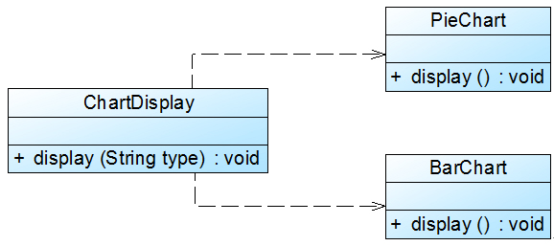
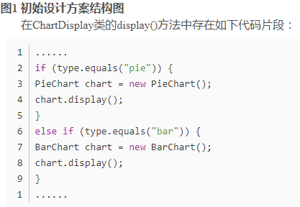
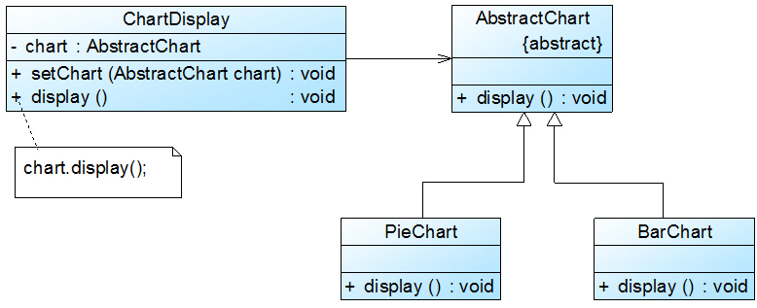
面向对象的设计原则
开闭原则举例
Notes:
引入了抽象图表类AbstractChart，且ChartDisplay针对抽象图表类进行编程，并通过setChart()方法由客户端来设置实例化的具体图表对象，在ChartDisplay的display()方法中调用chart对象的display()方法显示图表。如果需要增加一种新的图表，如折线图LineChart，只需要将LineChart也作为AbstractChart的子类，在客户端向ChartDisplay中注入一个LineChart对象即可，无须修改现有类库的源代码。
注意：因为xml和properties等格式的配置文件是纯文本文件，可以直接通过VI编辑器或记事本进行编辑，且无须编译，因此在软件开发中，一般不把对配置文件的修改认为是对系统源代码的修改。
如果一个系统在扩展时只涉及到修改配置文件，而原有的Java代码或C#代码没有做任何修改，该系统即可认为是一个符合开闭原则的系统。

Slide 168
面向对象的设计原则
里氏替换原则(Liskov Substitution Principle, LSP)
所有引用基类（父类）的地方必须能透明地使用其子类的对象。即在软件中将一个基类对象替换成它的子类对象，程序将不会产生任何错误和异常，反过来如果一个软件实体使用的是一个子类对象，那么它不一定能够使用基类对象。
只有当子类可以替换掉父类，软件单位的功能不受到影响时，父类才能真正被复用，而子类也能够在父类的基础上增加新的行为。继承正是建立在里氏代换基础之上的。
因此，在程序中应尽量使用基类类型来对对象进行定义，而在运行时再确定其子类类型，用子类对象来替换父类对象。
Notes:
例如：我喜欢车子，那么意味着我喜欢自行车，但反过来就不一定，因为我喜欢自行车并不代表就喜欢所有的车子。
它包含以下4层含义：
子类可以实现父类的抽象方法，但不能覆盖父类的非抽象方法。
子类中可以增加自己特有的方法。
当子类的方法重载父类的方法时，方法的前置条件（即方法的形参）要比父类方法的输入参数更宽松。
当子类的方法实现父类的抽象方法时，方法的后置条件（即方法的返回值）要比父类更严格。
子类可以扩展父类的功能，但不能改变父类原有的功能。在进行设计的时候，我们尽量从抽象类继承，而不是从具体类继承。如果从继承等级树来看，所有叶子节点应当是具体类，而所有的树枝节点应当是抽象类或者接口。

Slide 169

面向对象的设计原则
里氏替换原则(Liskov Substitution Principle, LSP)
注意的问题：
子类的所有方法必须在父类中声明，或子类必须实现父类中声明的所有方法。如果一个方法只存在子类中，则无法在以父类定义的对象中使用该方法。
尽量把父类设计成抽象类或接口，让子类继承父类或实现父接口，这样可以很方便的扩展系统的功能，无须修改原有子类的代码，只需增加新的子类。
Notes:
在运用里氏代换原则时，尽量把父类设计为抽象类或者接口，让子类继承父类或实现父接口，并实现在父类中声明的方法，运行时，子类实例替换父类实例，我们可以很方便地扩展系统的功能，同时无须修改原有子类的代码，增加新的功能可以通过增加一个新的子类来实现。里氏代换原则是开闭原则的具体实现手段之一。

Slide 170
面向对象的设计原则
里氏替换原则举例
某公司开发的CRM系统中，客户(Customer)可以分为VIP客户(VIPCustomer)和普通客户(CommonCustomer)两类，系统需要提供一个发送Email的功能。无论是普通客户还是VIP客户，发送邮件的过程都是相同的，两个send()方法中的代码重复，而且在系统中还将增加新类型的客户。为了让系统具有更好的扩展性，减少代码重复，使用里氏代换原则对其进行重构。
可以增加一个抽象客户类Customer，将CommonCustomer和VIPCustomer类作为其子类，邮件发送类EmailSender类针对抽象客户类Customer编程，根据里氏代换原则，能够接受基类对象的地方必然能够接受子类对象，因此将EmailSender中的send()方法的参数类型改为Customer，如果需要增加新类型的客户，只需将其作为Customer类的子类即可。
Notes:
里氏代换原则是实现开闭原则的重要方式之一。在本实例中，在传递参数时使用基类对象，除此以外，在定义成员变量、定义局部变量、确定方法返回类型时都可使用里氏代换原则。针对基类编程，在程序运行时再确定具体子类。
里氏代换原则以Barbara Liskov（芭芭拉·利斯科夫）教授的姓氏命名。芭芭拉·利斯科夫：美国计算机科学家，2008年图灵奖得主，2004年约翰·冯诺依曼奖得主，美国工程院院士，美国艺术与科学院院士，美国计算机协会会士，麻省理工学院电子电气与计算机科学系教授，美国第一位计算机科学女博士。

Slide 171
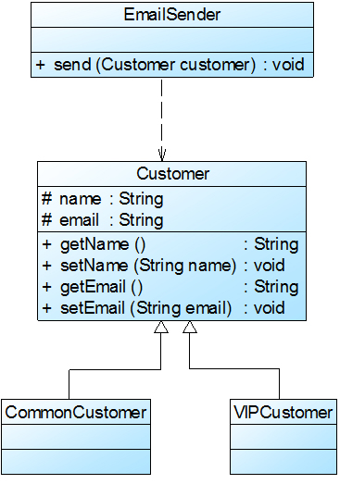
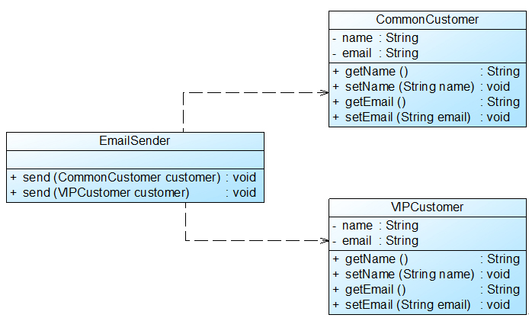
面向对象的设计原则
Notes:
里氏代换原则是实现开闭原则的重要方式之一。在本实例中，在传递参数时使用基类对象，除此以外，在定义成员变量、定义局部变量、确定方法返回类型时都可使用里氏代换原则。针对基类编程，在程序运行时再确定具体子类。
里氏代换原则以Barbara Liskov（芭芭拉·利斯科夫）教授的姓氏命名。芭芭拉·利斯科夫：美国计算机科学家，2008年图灵奖得主，2004年约翰·冯诺依曼奖得主，美国工程院院士，美国艺术与科学院院士，美国计算机协会会士，麻省理工学院电子电气与计算机科学系教授，美国第一位计算机科学女博士。

Slide 172
正确使用语言特性
用继承和多态表达抽象
abstract class Shape {
public double getArea();
}
class Rectangle extends Shape{
public double getArea() {return width*height;}
}

Slide 173
正确使用语言特性
class Circle extends Shape{
public double getArea() {return PI*radius*radius;}
}
class Client{
public void foo(Shape shape) {
System.out.println(shape.getArea());
}
}
Notes:
减少了Client应该了解的信息，降低了Client类和外部的耦合。不需要了解Rectangle和Circle。

Slide 174
正确使用语言特性
避免误用继承
class Rectangle extends Shape{
private double width;
private double height;
public Rectangle(double width, double height){
setWidth(width);
setHeight(height);
}
public double getArea(){return width*height;}
public void setWidth(double width){......}
public void setHeight(double height){......}
public void getWidth(){......}
public void getHeight(){......} }
Notes:
Rectangle进行扩展

Slide 175
正确使用语言特性
class Square extends Rectangle{
public Square(double side){
setWidth(side);
setHeight(side);
}
public double getSide(){
return getWidth();
}
}
class Client{
void bar(){
Square square = new Square(5);
Rectangle rect = square;
rect.setWidth(3);
System.out.println(square.getSide())
}
}
Notes:
新形状：Square
长方形和正方形计算面积本质是一样的。
数学上正方形是一种特殊的矩形，是否可用继承？

Slide 176
用里氏替换原则指导继承关系的使用
若每个类型S的对象o1，都存在一个类型T的对象o2，使得在所有针对T编写的程序P中，用o1替换o2后，程序P的行为功能不变，则S是T的派生类型。
继承不是简单的分类，而是关于职责的约定。尽管数学上正方形是矩形的一种，但是Square类无法完成Rectangle类中关于setWidth和setHeight方法的约定，所以Square类不能继承Rectangle类。

Slide 177
用委托的方式实现复用
用里氏替换原则指导继承关系的使用
计算Square的面积本质是计算长和宽相等的矩形的面积，可用委托来实现。
class Square extends Shape{
private Rectangle rect;
public Square(double side){
rect = new Rectangle(side, side);
}
public double getSide(){
return getWidth();
}
public doube getArea(){
return rect.getArea();
}
}
Notes:
在面型对象编程中，需要复用时，应优先考虑委托而不是继承。
从代码中可以看出，Square和Rectangle是组合关系。

Slide 178
面向对象的设计原则
依赖倒置原则(Dependency Inversion Principle, DIP)
抽象不应当依赖于细节，细节应当依赖于抽象；要针对接口编程，不针对实现编程。
在代码中传递参数时，或者在组合聚合关系中，尽量引用层次高的抽象层类（即用接口或抽象类进行变量类型声明、参数类型声明、方法返回类型声明，以及数据类型的转换等），不要用具体类做这些事。
为了确保该原则的应用，一个具体类应当只实现接口或抽象类中声明过的方法，不要给出多余的方法，否则将无法调用子类新增的方法。
主要是在构造对象时可以动态的创建各种具体对象，当然如果一些具体类比较稳定，就不必再弄一个抽象类做它的父类，这样有画蛇添足的感觉。
Notes:
举例：
收音机就是典型的耦合过度，只要出现故障，都很难维修，各个部件相互依赖。
而计算机却不一样，坏了任何部件，都不影响其他部件的使用，只需更换一个部件，因为CPU、内存、主板、硬盘等都是针对接口设计的。这就是高层模块不应该依赖低层模块，两个都应该依赖抽象。
也就是说应当使用接口和抽象类进行变量类型声明、参数类型声明、方法返还类型说明，以及数据类型的转换等。而不要用具体类进行变量的类型声明、参数类型声明、方法返还类型说明，以及数据类型的转换等。要保证做到这一点，一个具体类应当只实现接口和抽象类中声明过的方法，而不要给出多余的方法。

Slide 179
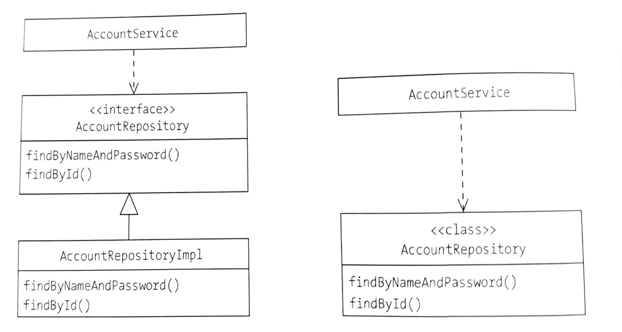
面向接口编程

Slide 180
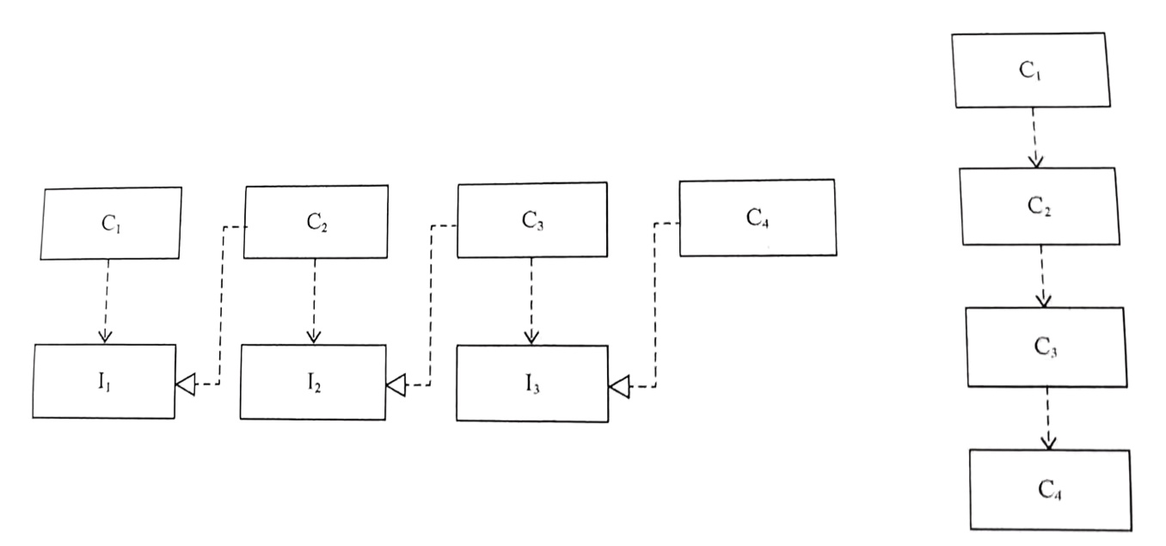
面向接口编程
面向接口编程带来了更稳定的设计。
Notes:
面向接口编程可以有效阻断依赖传递。左图，只有c1变化I1才会变化，右图C2、C3、C4任何变化都会引起C1的变化。

Slide 181
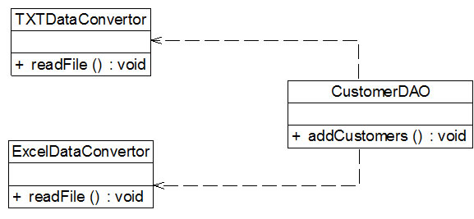
面向对象的设计原则
依赖倒置原则举例
某公司开发人员在开发某CRM系统时发现：该系统经常需要将存储在TXT或Excel文件中的客户信息转存到数据库中，因此需要进行数据格式转换。在客户数据操作类中将调用数据格式转换类的方法实现格式转换和数据库插入操作。
在编码实现时，发现该设计方案存在一个非常严重的问题，由于每次转换数据时数据来源不一定相同，需要更换数据转换类，如有时需要将TXTDataConvertor改为ExcelDataConvertor，此时，要修改CustomerDAO的源代码，而且在引入并使用新的数据转换类时也不得不修改CustomerDAO的源代码，系统扩展性较差，违反了开闭原则。
Notes:
依赖倒转原则要求我们在程序代码中传递参数时或在关联关系中，尽量引用层次高的抽象层类，即使用接口和抽象类进行变量类型声明、参数类型声明、方法返回类型声明，以及数据类型的转换等，而不要用具体类来做这些事情。
为了确保该原则的应用，一个具体类应当只实现接口或抽象类中声明过的方法，而不要给出多余的方法，否则将无法调用到在子类中增加的新方法。
在程序中尽量使用抽象层进行编程，而将具体类写在配置文件中，这样一来，如果系统行为发生变化，只需要对抽象层进行扩展，并修改配置文件，而无须修改原有系统的源代码，在不修改的情况下来扩展系统的功能，满足开闭原则的要求。
而将具体类的对象通过依赖注入(DependencyInjection, DI)的方式注入到其他对象中，依赖注入是指当一个对象要与其他对象发生依赖关系时，通过抽象来注入所依赖的对象。常用的注入方式有三种，分别是：构造注入，设值注入（Setter注入）和接口注入。构造注入是指通过构造函数来传入具体类的对象，设值注入是指通过Setter方法来传入具体类的对象，而接口注入是指通过在接口中声明的业务方法来传入具体类的对象。这些方法在定义时使用的是抽象类型，在运行时再传入具体类型的对象，由子类对象来覆盖父类对象。

Slide 182
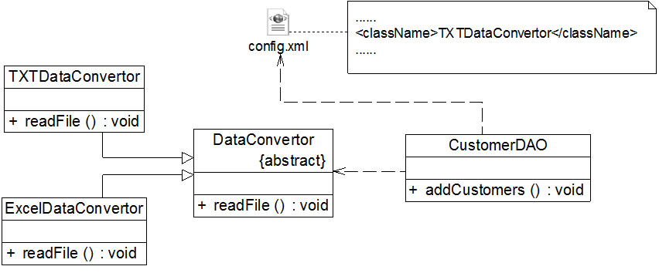
面向对象的设计原则
依赖倒置原则举例
由于CustomerDAO针对具体数据转换类编程，因此在增加新的数据转换类或者更换数据转换类时都不得不修改CustomerDAO的源代码。我们可以通过引入抽象数据转换类解决该问题，在引入抽象数据转换类DataConvertor之后，CustomerDAO针对抽象类DataConvertor编程，而将具体数据转换类名存储在配置文件中，符合依赖倒转原则。根据里氏代换原则，程序运行时，具体数据转换类对象将替换DataConvertor类型的对象，程序不会出现任何问题。更换具体数据转换类时无须修改源代码，只需要修改配置文件；如果需要增加新的具体数据转换类，只要将新增数据转换类作为DataConvertor的子类并修改配置文件即可，原有代码无须做任何修改，满足开闭原则。

Slide 183
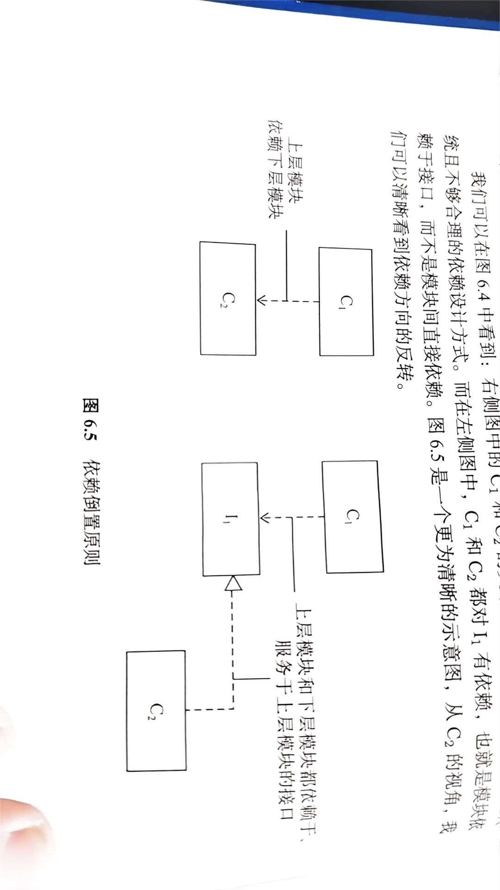
依赖倒置
高层模块不应该依赖于底层模块，二者都应该依赖于抽象；或者说抽象不应该依赖于细节，细节应该依赖于接口。

Slide 184
面向对象的设计原则
使用开闭原则、里氏代换原则和依赖倒转原则，在大多数情况下，这三个设计原则会同时出现，开闭原则是目标，里氏代换原则是基础，依赖倒转原则是手段，它们相辅相成，相互补充，目标一致，只是分析问题时所站角度不同而已。

Slide 185
接口分离
接口隔离原则(Interface Segregation Principle, ISP)
使用多个专门的接口，而不使用单一的总接口，即客户端不应该依赖那些它不需要的接口。
接口分类原则是一个关于接口粒度设计的有效原则，即：接口设计应该小且内聚。
接口分离设计原则主要是为了解决接口臃肿的缺陷。
不应该强迫客户依赖于它们不用的方法。
类之间的依赖应该建立在最小的接口上。

Slide 186
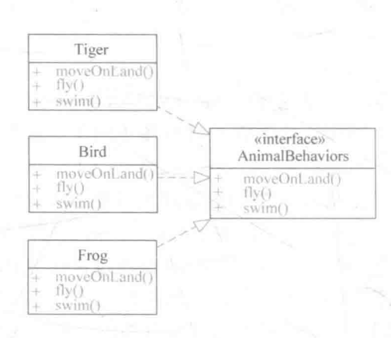

Slide 187
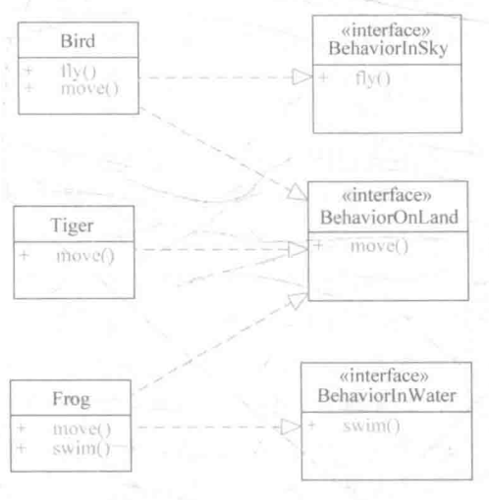

Slide 188
接口分离
public interface Printer{
void print();
void fax();
void scan();
}
场景1：应用需要打印、传真和扫描功能。
场景2：应用仅需要打印功能。

Slide 189
接口分离
问题在于演进，业务和软件设计不可能是静态的。
新增接口能力导致接口膨胀。（接口添加新的方法）
减少接口能力受到的约束：新的设计被过去的方案所影响。（删除某个方法）

Slide 190
接口分离
pubic interface Printer{
void print();
boolean isSupportFax();
void fax();
void scan();
boolean isSupportStaple();
void staple();
}

Slide 191
接口分离
引入单一职责原则
interface Printer{void print();}
interface Fax{void fax();}
interface Scanner{void scan();}
interface Stapler{staple();}
class SimplePrinter implements Printer{public void print(){......}}
class MultiFunctionPrinter implements Printer, Fax, Scanner, Stapler{
public void print() {......}
......
}

Slide 192
单一职责
单一职责原则（Single Responsibility Principle，SRP）
一个对象应该只包含单一的职责，并且该职责被完整地封装在一个类中。
类的职责是单一的，所谓单一，是从变化的维度衡量，即：一个类应该只有一个变化的原因。

Slide 193
面向对象的设计原则
合成/聚合复用原则(Composite Reuse Principle, CRP)
合成复用原则就是指在一个新的对象里通过关联关系（包括组合关系和聚合关系）来使用一些已有的对象，使之成为新对象的一部分；新对象通过委派调用已有对象的方法达到复用其已有功能的目的。
它的设计原则是：要尽量使用组合/聚合关系，少用继承。又称为组合/聚合复用原则(Composition/Aggregate Reuse Principle, CARP)。
一般优先考虑使用组合/聚合来实现复用，其次才考虑继承。在使用继承时，需要严格遵循里氏替换原则，有效的使用继承会有助于对问题的理解，降低复杂度，而滥用继承反而会增加系统构建和维护的难度以及系统的复杂度，因此需要慎用继承复用。
Notes:
在面向对象设计中，可以通过两种基本方法在不同环境中复用已有的设计和实现，即通过组合/聚合关系或者继承。
1. 继承复用实现简单，易于扩展，但是破坏了系统的封装性，因为继承会将基类的实现细节暴露给子类，这种复用称为白盒复用。从基类继承而来的实现是静态的，不可能在运行时发生改变，没有足够的灵活性，只能在有限的环境中使用。
2. 组合/聚合可以使系统更加灵活，将已有的对象（也可称为成员对象）纳入到新对象中，使之成为新对象的一部分，因此新对象可以选择性的调用已有对象的功能，这样做可以使得成员对象的内部实现细节对于新对象是不可见的，类与类之间的耦合度降低，满足黑盒复用的要求。合成复用可以在运行时动态进行，新对象可以动态的引用与成员对象类型相同的其他对象。

Slide 194


面向对象的设计原则
合成/聚合复用原则举例
某公司开发人员在初期的CRM系统设计中，考虑到客户数量不多，系统采用MySQL作为数据库，与数据库操作有关的类如CustomerDAO类等都需要连接数据库，连接数据库的方法getConnection()封装在DBUtil类中，由于需要重用DBUtil类的getConnection()方法，设计人员将CustomerDAO作为DBUtil类的子类。
随着客户数量的增加，系统决定升级为Oracle数据库，因此需要增加一个新的OracleDBUtil类来连接Oracle数据库，由于在初始设计方案中CustomerDAO和DBUtil之间是继承关系，因此在更换数据库连接方式时需要修改CustomerDAO类的源代码，将CustomerDAO作为OracleDBUtil的子类，这将违反开闭原则。使用合成复用原则对其进行重构。
Notes:
CustomerDAO和DBUtil之间的关系由继承关系变为关联关系，采用依赖注入的方式将DBUtil对象注入到CustomerDAO中，可以使用构造注入，也可以使用Setter注入。如果需要对DBUtil的功能进行扩展，可以通过其子类来实现，如通过子类OracleDBUtil来连接Oracle数据库。由于CustomerDAO针对DBUtil编程，根据里氏代换原则，DBUtil子类的对象可以覆盖DBUtil对象，只需在CustomerDAO中注入子类对象即可使用子类所扩展的方法。例如在CustomerDAO中注入OracleDBUtil对象，即可实现Oracle数据库连接，原有代码无须进行修改，而且还可以很灵活地增加新的数据库连接方式。

Slide 195
面向对象的设计原则
迪米特法则(Law of Demeter, LoD)
一个类对自己所依赖的类知道的越少越好，对于被依赖的类，不论其实现逻辑如何，都将这些逻辑封装在自己的范围内，对外通过public(protected可以通过子类访问)方法进行提供服务，否则不对外泄露任何信息，这也体现了数据保密性。
又称为最少知识原则(LeastKnowledge Principle, LKP)。这一原则为了降低系统的耦合度。
Notes:
狭义的迪米特法则
☆ 如果两个类不必彼此直接通信，那么这两个类就不应当发生直接的相互作用。如果其中的一个类需要调用另外一个类的某一个方法，可以通过第三者转发这个调用。
可以形象的记为“不要和陌生人说话”，只与你的直接朋友通信，对于一个对象，它的朋友包括：
当前对象本身（this）；
以参数形式传入到当前对象方法中的对象；
当前对象的成员对象；
如果当前对象的成员对象是一个集合，那么集合中的元素也都是朋友；
当前对象所创建的对象。
在将迪米特法则运用到系统的设计中时，应注意的几点：
① 在类的划分上，应该创建有弱耦合的类；
② 在类的结构设计上，每一个类都应当尽量降低成员的访问权限；
③ 在类的设计上，只要有可能，一个类应当设计成不变类；
④ 在对其他类的引用上，一个对象对其它对象的引用应当降到最低；
⑤ 尽量降低类的访问权限；
⑥ 谨慎使用序列化功能；
⑦ 不要暴露类成员，而应该提供相应的访问器(属性)。

Slide 196
面向对象的设计原则
迪米特法则举例
某公司所开发CRM系统包含很多业务操作窗口，在这些窗口中，控件之间存在复杂的交互，一个控件事件的触发将导致多个其他界面控件产生响应。例如当一个按钮(Button)被单击时，对应的列表框(List)、组合框(ComboBox)、文本框(TextBox)、文本标签(Label)等都将发生改变。
由于界面控件之间的交互关系复杂，导致在该窗口中增加新的界面控件时需要修改与之交互的其他控件的源代码，系统扩展性较差，也不便于增加和删除新控件。使用迪米特对其进行重构：
Notes:
通过引入一个专门用于控制界面控件交互的中间类(Mediator)来降低界面控件之间的耦合度。引入中间类之后，界面控件之间不再发生直接引用，而是将请求先转发给中间类，再由中间类来完成对其他控件的调用。当需要增加或删除新的控件时，只需修改中间类即可，无须修改新增控件或已有控件的源代码。

Slide 197


面向对象的设计原则
迪米特法则举例
Notes:
通过引入一个专门用于控制界面控件交互的中间类(Mediator)来降低界面控件之间的耦合度。引入中间类之后，界面控件之间不再发生直接引用，而是将请求先转发给中间类，再由中间类来完成对其他控件的调用。当需要增加或删除新的控件时，只需修改中间类即可，无须修改新增控件或已有控件的源代码。

Slide 198
理论在实际中的运用——设计模式
？
提高代码复用
提高可维护性
？
按照良好的设计原则进行设计
使用设计模式
设计模式就是实现了这些原则，从而达到了代码复用、增加可维护性的目的。

Slide 199
应用举例
先看一下系统的登录状态图
登录的状态图

Slide 200

一种设计
将用户名和密码的验证，放在登录界面的“进入系统”按钮中进行。

Slide 201
第一种设计存在的问题
问题1：扩展性差。目前这个系统只有一个用户使用，因此用户名和密码都是admin，这样验证可行，但是如果以后维护期间，需要增加人员或者增加角色，系统的扩展性就受到了限制。
问题2：重用性不好。并且不同的角色需要写入不同的验证过程，不能重用。
问题3：界面人员还要考虑算法和逻辑。使界面变得不单一。
如何解决？

Slide 202
另一种设计
新增加一个类UserLoginProcess，该类中有一个方法：
public boolean login_check(String uname,String upsw)
此方法用来进行验证，如果验证通过则返回true给登录界面，否则返回false。

Slide 203


登录界面中，对用户验证处理类的使用
用户验证处理类

Slide 204
第2种设计给我们带来什么好处？
良好的封装，将界面和验证逻辑分开，系统结构更清晰。界面人员不用管验证的细节，只需要判断返回值是true还是false即可作出相应的显示操作。
UserLoginProcess类还可以提供其他验证操作，包括链接数据库的操作，为系统扩展性提供了接口。
UserLoginProcess类中的验证过程可以被重用，即使你再增加若干个不同角色的登录界面，一样可以使用这个类的方法来进行验证，重用性提高。
第2种设计使用了多层体系结构

Slide 205


Slide 206


Slide 207


Slide 208


Slide 209
说明了什么？
代码规范
再思考：是否运用了面向对象的思想？

Slide 210
面向对象的经典案例：活字印刷术
通过运用封装、继承、多态从而把程序耦合度降低，传统印刷术的缺点就在于耦合度太高。
写出易于维护、容易扩展、又容易复用的代码。

Slide 211



Slide 212

客户端代码

Slide 213
将业务逻辑和界面逻辑分开，耦合度降低，容易维护和扩展。
上边用到了封装，那继承和多态能运用到么？

Slide 214
如果要加入一个平方运算？
若加在operate中？加入了一个功能，但却使原有的功能发生了比较大的变化。

Slide 215


Slide 216


Slide 217


Slide 218
如何让计算器知道我希望用哪种运算方法呢？
接下来我们来看下简单工厂模式。

Slide 219



Slide 220

如果要加入一个平方运算？
1. 在OperationFactory里添加一个case分支。
2. 增加一个运算器平方运算的子类。

Slide 221

简单工厂模式类图

Slide 222
接下来我们来看下工厂模式。

Slide 223

工厂模式类图

Slide 224


工厂接口
具体工厂

Slide 225

客户端具体实现
如果要加入一个平方运算？
1. 增加一个平方具体工厂。
2. 增加一个平方类。

Slide 226
简单工厂和工厂模式的区别？
简单工厂的最大优点：
工厂类中包含了必要的逻辑判断，根据客户端的选择条件动态实例化相关类，对于客户端来说，去除了对具体产品的依赖。
简单工厂的缺点：
如果要增加一个平方运算，需要增加工厂类中case分支，等于说不但对扩展开放，对修改也开放了。
修改了原有的类，违反了开放-封闭原则。

Slide 227

工厂模式

Slide 228
工厂模式把简单工厂的内部逻辑判断移到了客户端来进行。如果要加功能，本来是修改工厂类，现在是修改客户端类。
如何消除简单工厂的内部逻辑判断和工厂模式客户端的逻辑判断？？？
反射+配置文件

Slide 229
MVC结构
MVC是Model-View-Controller的缩写，将界面、处理、数据源分开，可以使修改影响的部分最小。
在MVC模式中，它包括三类对象：
模型（Model）对象：是应用程序的主体部分。用来封装核心数据和功能，提供一系列功能性接口。
视图（View）对象：是应用程序中负责生成用户界面的部分，获得来自模型的数据。
控制器（Control）对象：是根据用户的输入，控制用户界面数据显示及更新Model对象状态的部分。用户通过它来操纵模型，从而向模型传递数据，改变模型状态，最后实现视图的更新。
Notes:
模型对象代表应用领域中的业务实体和业务逻辑规则，是整个模型的核心，独立于外在的显示内容和显示形式。模型对象的变化通过事件通知视图和控制器对象。
采用了发布者/订阅者方式，模型是发布者，视图和控制器是订阅者。对于模型来说，并不知道自己对应的视图控制器；但控制器可以通过模型提供的接口改变模型对象，接口内封装了业务数据和行为。
视图对象代表GUI对象，以用户熟悉和需要的格式表现模型信息，是系统与外界的交互接口。视图订阅模型可以感知模型的数据变化，并更新自己的显示。视图对象也可以包含子视图，用于显示模型的不同部分。在多数的MVC实现技术中，视图和控制器常常是一一对应的。
控制器对象处理用户的输入，并给模型发送业务事件，再将业务事件解析为模型应执行的动作；同时，模型的更新与修改也将通过控制器来通知视图，保持视图与模型的一致。
软件架构的发明者为应用者提供了分层和事件管理模式，MVC模式就是与架构分层相匹配的一种设计模型，深入研究和理解这个模式对于驾驭企业级软件开发具有重要的意义。
MVC既是一种设计模式也是一种事件驱动管理模型。MVC与架构是两个层面的事物，但又是天作之合，理解MVC与架构之间的关系来进行企业级软件开发是本书的原创动力和主题。
在MVC模型中对于控制层C的理解，都是基于上面两个方面，尤其认为“控制器”的得名指的就是“控制业务流程”。这是因为过去应用J2EE实现MVC的Model2中使用Servlet作为C，Servlet确实兼有“事件响应”和“业务流程控制”两种作用。
现在使用的Struts已将业务流程分离到Action组件中，控制器C确实只起“事件分发和页面导航”的作用，因此本书所指的控制器是一个事件请求—响应的“路由器”。

Slide 230

MVC结构
每次请求必须经过“控制器->模型->视图”过程，才能看到最终展现的界面。
视图是依赖于模型的。
渲染视图在服务端完成，呈现给浏览器的是带有模型的视图页面，性能难优化。

Slide 231
MVC结构图
控制器(Controller)
请求响应
返回结果
V—M路由
事件请求
分发页面
完成运算
分发逻辑
视图(View)
触发事件
选择功能
输入数据
显示结果
逻辑(Model)
执行业务逻辑
本地或分布式计算
数据库
Notes:
MVC应用程序总是由三个部分组成：
Event(事件)导致Controller改变Model或View,或者同时改变两者.
只要Controller改变了Models的数据或者属性，所有依赖的View都会自动更新.
类似的,只要Controller改变了View，View会从潜在的Model中获取数据来刷新自己。
MVC的整个处理流程为：
系统拦截到用户请求，根据相应规则（多数采用路由技术），将用户请求交给控制器，控制器决定哪个模型来处理用户的请求；
模型根据业务逻辑处理完毕后将结果返回给控制器；然后控制器将数据提交给视图；
视图把数据组装之后，呈现给用户。
其中，模型处理所有的业务逻辑和规则，视图只负责显示数据，控制器负责用户的请求，这样将业务和表现层分离，以便业务代码可以被用于任何相似的业务中，视图代码也可以根据需要随意替换。
相比于传统将业务逻辑和视图混合在一起的实现方式，MVC可以最大化的重用代码，且灵活性极高。

Slide 232
MVC框架
主流的MVC框架有基于Ruby的Rails，基于Python的Django，基于Java的Structs、Spring和JSF，基于PHP的Zend，基于.NET的MonoRail，以及另一个被视为最具潜力的微软的架构ASP.NET MVC（当前版本为ASP.NET MVC 3，与ASP.NET WebForm一起成为微软目前最强大的两种Web开发框架，二者各有所长）。

Slide 233
新的问题
MVC让系统的结构变得清晰起来。 但与此同时，我们发现，在系统的用例中，有很多都是需要通过访问数据库来进行实现的。如果用户不使用原有的数据库了，使用新的数据库时，程序代码要改动的地方就太多了。怎么办？
有没有什么好的设计模式可以让数据库访问变的可重用，可维护，可扩展呢？
使用DAO模式吧！

Slide 234
DAO设计模式
DAO是Data Access Object的缩写。
数据访问：故名思义就是与数据库打交道。夹在业务逻辑与数据库资源中间。
DAO
数据库
业务逻辑程序

Slide 235
DAO模式
类student
数据层
实例化
内存空间
数据对象
对
象
1
对
象
2
对
象
n
……
业务层
对象持久层OP
持久层
数据对象持久化接口
BP
业
务
流
程
层
BM
领
域
模
型
层
DA
数
据
访
问层
DO
数
据
对
象
层
RDBMS
磁盘空间数据实体
元
组
1
元
组
2
表student
元
组
n
……
持久层对数据对象与数据实体的隔离
Notes:
DAO封装了数据访问对象DA(Data Access)。DA负责对资源层连接，创建数据库连接Connection 对象，然后将数据库的基本操作CRUD ( Create、Read、Update和Delete)全部封装在里面，为业务逻辑层提供save、load、find、saveandupdate等面向对象的操作方法。
DAO封装业务流程访问对象Domain Object，也称为业务逻辑BM(Business Model)。该层对象依赖于下层的DA，提供给上级业务流程，封装业务流程中使用的所有业务方法，如Add_Student()、findById()、get_Score()等。
“业务逻辑层”简称业务层，业务层是软件系统的核心，它是对客户层请求的响应，完成需求分析中描述的功能需求。业务层再由两个子层组成：
① 业务流程层BP(Business Process)：它执行的就是需求分析模型中每个用例的事件流。下页图中表达的是储户到储蓄所“取款”的业务流程。这层纯粹是满足用户需求的业务流程控制（因而有的将此层看做控制层），本层没有具体的业务方法，该层要依赖于业务模型层BM提供的服务消息。这一层也是对客户层事件响应后进入事件执行链的起点。
② 业务模型层BM(Business Model)，该层是一个交错层，它既属于业务层也是DAO层。该层封装了BP层所用的业务方法。

Slide 236
DAO设计模式

Slide 237
DAO设计模式

Slide 238
DAO的功能
1. 封装Data Source（数据源）
例如：Connection conn = DriverMananger.getConnection()就可以把Driver，URL，username，passpword放在DAO中。
如果在维护中，需要更改数据库的类型，例如把MSSQL换成Oracle的话，只需要更改DAO里面的getConnection()里面的Driver，URL即可。
2. 封装对数据库的操作(例如最基本的增、删、改、查操作)
例如：要插入一个新的用户，那么在DAO中我们只需要提供一个insertUser(User user)方法就可以了。具体的操作是在DAO中实现的。
在业务逻辑程序中调用DAO的时候，我们只要知道insertUser(User)是用来插入一个新的用户，而不需要知道是如何实现的。

Slide 239
N层体系结构模型
对三层结构进行了分解之后，合起来最后得到软件的N层体系结构。
客户机
Web服务器
数据库服务器
Web层
Object
Relation
客户层
业务层
数据层
对象持久层OP
VM装配层
持久层DAO
OR映射层
R
V
表
示
层
事
件
管
理
层
BP
业务流程层
BM
领
域
模
型
层
DA
数
据
访
问层
DO
数
据
对
象层
透明容器
R
数
据
资源层
Notes:
① 从基本三层看：
客户层=表示层V
业务层=业务流程BP+业务模型BM
数据层=(DA+DO)+R=对象持久层OP+资源层R
② 从面向对象看：
Object=客户层+业务层+对象持久层(OP)，表明应用端是完全面向对象的，对象侧O与关系侧R(Relation)实现隔离；
③ 从DAO看：
数据访问层DA作为单独一层封装了数据访问接口，将BM与资源层隔离， 起到在BM层与资源层之间的中介作用。
实体对象DO与数据资源R隔离，BM操作的是实体对象DO，DO到R借助于ORM容器实现透明性访问，详见11.7.2小节。
④ 从Web结构看：
Web层=表示层+事件管理层，“事件管理层”是基于HTTP处理客户层与业务层之间的联系，它需借助一个Web容器来管理两层之间关系。

Slide 240
架构分层与MVC分层的区别
架构分层与MVC分层即有区别又是统一的。
架构给人们提供了有条理存放物品的“物质基础”，MVC是人们总结出摆放物品的良好“习惯”。
家里有了家具、橱柜、洁具等，但缺乏良好的习惯，家里的物品存放可能依然是一团糟；如果有了家具、橱柜、洁具这样的分层框架，你的良好习惯轻松得以展现，提高生活的质量和效率。让“架构”与“MVC”在开发者身上完美结合，实现系统松耦合，易维护、易扩展、易重用的美好目标。

Slide 241
架构分层与MVC分层的区别
按体系结构分层
客户层
业务层
数据层
OP
R
VM映射层
OR映射层
V
表
示
层
C
控制器
BP
业务流程层
BM
领
域
模
型
层
DA
数
据
访
问层
DO
数
据
对
象层
R
数
据
资源层
持久化容器
View
Control
Model
Entity
按MVC模式分层
Notes:
View层=客户层
选用架构中的视图组件JSP，在视图组件中只编写静态代码；
Model层=业务层+对象持久化层=(BP+BM)+(DA+DO)
该层既囊括所有后台运算。选用架构中后台运算组件Servlet、JavaBean，在运算组件中编写动态代码；
Controller层与基本三层结构中无对应，在N层结构中就是控制层
控制器C采用XML文件配置V←→M的映射，由“VM映射”的容器管理

Slide 242
MVC为企业级软件开发带来的进步
基于架构或框架的开发，有利于开发出高质量的软件。程序员借助良好的集成开发工具IDE(Integrated Development Environment )，采用MVC结构 + 代码生成器，将大大减少编码工作量。
使用MVC“轮子”并不需要应用者自己发明，很多架构或框架都支持MVC模式。如用于桌面开发的Java Swing和C# WinForms；用于Web开发的J2EE、.NET架构；以及PHP语言的CodeIgniter、 CakePHP； Perl语言的Catalyst和Jifty；Ruby语言的Ruby on Rails；Python语言的Django 、TurboGears、Pylons 等。
尤其是J2EE家族的三个开源框架Struts、Spring和Hibernate，广大开发者对这“三朵金花” 情有独钟，在MVC开发模式中三者结合更是珠联璧合，以此深受使用者的偏爱。
Notes:
通过Struts框架已经解决了前端的事件请求/响应的管理(V/M映射)，通过Hibernate已经解决了后端的实体对象访问与数据资源间的联系(O/R映射)。
Spring是装配对象的工厂 , Spring提供了JavaEE表现层、业务层及持久层的各层解决方案，而不是仅仅专注于某一层的方案。
Spring尽管具有很强的功能，但核心技术只有两个：一个是控制反转IoC和依赖注入DI，另一个是面向切面编程AOP。IoC和AOP的使用不仅充满着新编程理念，也洋溢着先进的管理哲学。

Slide 243
体系结构的设计过程
体系结构的构建过程要遵循由粗到细，逐步细化。
将整个系统看成一个长方体，纵向切割（按功能划分）后得到的纵切面，就是子系统的划分。横向切割（按实现的层次划分）得到的横切面，就是软件的逻辑层次。
在搭建系统体系结构的时候，一般先选定物理结构，再确定系统的逻辑结构，最后对逻辑体系结构进行细化，制定出详细的应用策略。
可以使用UML组件图、部署图、包图
等进行系统体系结构的设计。
多层体系结构的选择要根据实际
情况进行分析设计。
系统维护子系统
表示层
读者服务子系统
业务层
图书管理子系统
数据层

Slide 244
包图
当为较复杂的系统建模时，使用包图是非常有效的建模方法。包将建模元素按语义分组，从而使得复杂的系统模型能够被构造、表达、理解和管理。
和其他建模的元素一样，每个包都必须有一个区别于其他包的名字。模型包的名字是一个字符串，它可分为简单名（simple name）和路径名（path name）。简单名是指包仅含一个简单的名称，路径名是指以包位于的外围包的名字作为前缀的包名。

Slide 245
包拥有的元素
包是对模型元素进行分组的机制，它把模型元素划分成若干个子集。
包可以拥有UML中的其他元素，包括类、接口、组件、节点、协作、用例和图，包甚至还可以包含其他包。
可以用文字或者图形的方式来显示包的内容。

Slide 246
包的可见性
包的可见性用来控制包外界的元素对包内元素的可访问权限，这一点和类的可见性类似。可见性可以分成3种：
公有访问（public）：包内的模型元素可以被任何引入此包的其他包的内含元素访问。公有访问用前缀于内含元素名字的加号（+）表示。
保护访问（protected）：表示此元素能被该模型包在继承关系上后继模式包的内含元素访问。保护访问用前缀于内含元素名字的＃号（＃）表示。
私有访问（private）：表示此元素可以被属于用一包的内含元素访问。私有访问用前缀于内含元素名字的减号（－）表示。

Slide 247
引入与输出
在UML里，引入一个包中的元素可以单向的访问另一个包中的元素。引入（import）关系用构造型的import来修饰。包中具有公有访问权限的内含元素称为输出（export）。
如图所示，包GUI有两个公共类Window和Form，类EventHandler是受保护的，不能被包输出。

Slide 248
包中的泛化关系
和类间的泛化关系类似，包间也存在着泛化关系。包间的泛化关系也像类那样遵循替代原则，特殊包可以应用到一般包被使用的任何地方。
包间还存在另一种关系：引入和访问依赖，用于在一个包引入另一个包输出的元素。
如图所示，包GUI包含两个公共类Window和Frame，一个受保护类EventHandler。

Slide 249
包图建模技术
建立包图的具体做法如下：
（1）分析系统模型元素（通常是对象类），把概念上或语义上相近的模型元素纳入一个包。
（2）对于每一个包，标出其模型元素的可视性（公共、保护或私用）。
（3）确定包与包之间的依赖关系，特别是输入依赖。
（4）确定包与包之间的泛化关系，确定包元素的多重性与重载。
（5）绘制包图。
（6）包图精化。

Slide 250
工作任务1：完成静态结构设计

Slide 251
网上报名系统的体系结构设计
采用四层架构：
表示层
业务逻辑层
数据接口层
数据层

Slide 252
网上报名系统的体系结构设计
包设计

Slide 253

网上报名系统的体系结构设计
表示层：
Web包存放界面类

Slide 254

网上报名系统的体系结构设计
业务逻辑层：
Servlet包中存放业务逻辑处理

Slide 255


网上报名系统的体系结构设计
数据层：
包含四个包factory、dbutil、dao、daoimpl。
factory包：生成dao接口对象。
dbutil包：连接数据库。
dao包：接口类，封装了数据库对象的crud。
daoimpl包：实现类，实现了dao接口。

Slide 256

网上报名系统的体系结构设计
数据层：
bean包中存放实体类

Slide 257
网上报名系统的体系结构设计
bean包
类设计——主要是DAO实现类设计

Slide 259
网上报名系统的体系结构设计
dao包

Slide 260
网上报名系统的体系结构设计
dao包

Slide 261
注意
类的设计相对比较复杂，对大家的要求是要能看懂设计图，理解设计原则。
在进行编码时，能够按照所给的类图实现编码。

Slide 262
课后作业
学习慕课视频和相关技术
实验内容：
绘制系统类图、包图

Slide 263
本课小结
系统的静态结构设计
体系结构相关知识
模块设计及其原则
面向对象设计原则
设计模式

